Slide 1
Porvoon liikuntapaikkaselvitys
Porvoon kaupunki
31.10.24

Slide 2
Raportin sisältö
Johdanto
Työn tavoitteet
Työvaiheet
Menetelmät
Nykytila-analyysi
Lähtökohtia analyysille
Porvoon liikuntapaikat käyttäjäryhmittäin
Soveltuvuus eri käyttäjäryhmille
Liikuntapaikkojen saavutettavuus
Kyläalueiden tarkastelu
Liikuntapaikkojen luokittelu
Johtopäätökset ja suositukset
Liitteet
Kaupunkilaiskyselyn yhteenveto
Seurakyselyn yhteenveto
Oppilaitoskyselyn yhteenveto
Liikuntapaikkojen luokittelu Excel

Slide 3
Johdanto
Porvoon liikuntapaikkaselvityksessä luodaan kokonaiskuva Porvoon liikuntapaikkaverkon nykytilasta ja sen tarkoituksenmukaisuudesta eri käyttäjäryhmille ja väestölle.
Tämän selvityksen pohjalta kaupunki lähtee työstämään liikuntapaikkarakentamisen pitkän tähtäimen suunnitelmaa.
FCG Finnish Consulting Group toteutti työn yhdessä kaupungin vapaa-aikapalveluiden ja liikuntapalveluiden sekä laajan ohjausryhmän kanssa yhteistyössä kasvun ja oppimisen toimialan ja kaavoituksen kanssa.
Ohjausryhmän lisäksi työhön osallistuivat kaupunkilaiset, seurat ja yhdistykset sekä oppilaitokset kyselyiden kautta sekä kahdessa selvitystyön yhteydessä järjestetyissä osallistamistilaisuudessa.
Kuva: Visit Porvoo

Slide 4
Työn tavoitteet
Liikuntapaikkaselvityksen tavoitteena on toimia työkaluna päätöksenteossa ja:
Antaa pohjan liikuntaverkon strategiselle kehittämiselle,
Auttaa yksittäisten toimenpiteiden suunnittelussa parhaan lopputuloksen saamiseksi kokonaisuuden kannalta.
Selvitys sisältää tietoa:
Liikuntapaikkojen sijoittumisesta kaupungin eri alueilla ja niiden saavutettavuudesta,
Liikuntapaikkojen sijoittumisesta suhteessa väestöön ja eri käyttäjäryhmiin,
Keskeisistä kehitystarpeista,
Vision Porvoon liikuntapaikkaverkon tulevaisuudesta, miten se vastaisi tarpeita tasapuolisesti ja suositukset jatkotoimenpiteiksi.
Kuva: Visit Porvoo

Slide 5
Liikuntapaikkaselvityksen työvaiheet
Tiedonhaku ja nykytila-analyysi
Kyselyt
Selvityksen ja vision laatiminen
Toimenpide-ehdotukset ja tarkennukset
Osallistavat iltatilaisuudet Porvoossa
Kesäkuu 2024
Elokuu 2024
Elo-syyskuu 2024
Syys-lokakuu 2024
Marraskuu 2024
Työ toteutettiin kesä-marraskuun aikana työvaiheittain ohjausryhmän ohjaamana.
Selvityksessä toteutettiin kolme kyselyä elo-syyskuussa: kaupunkilaisille, seuroille ja yhdistyksille sekä oppilaitoksille.
Osallistavat iltatilaisuudet pidettiin Porvoossa syyskuussa: yksi tilaisuus kaupunkilaisille ja yksi seuroille sekä yhdistyksille.

Slide 6
Nykytila-analyysi
Lähtökohtia analyysille

Slide 7
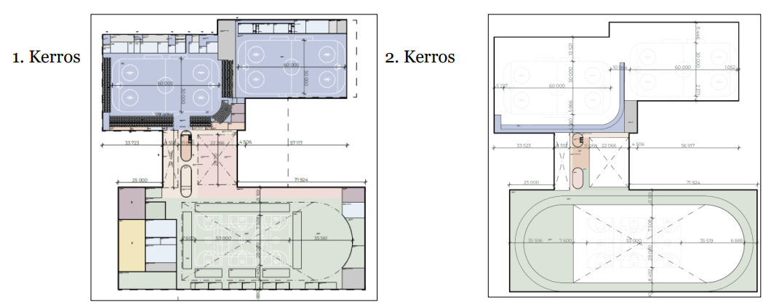
Suunnitelmat – Kokonniemen liikuntakeskus
Kaupunginvaltuuston päätöksen 29.5.2024 mukaan Kokonniemen liikuntakeskus tullaan toteuttamaan vaihtoehto C2 mukaan.
Uusi liikuntakeskus sisältää uuden jäähallikokonaisuuden sekä useaan käyttöön muunneltavissa olevan monitoimiareenan. Matalan kynnyksen liikunnan tarpeet on huomioitu ja liikuntakeskus mahdollistaa laajan hallikokonaisuuden yhteiskäytölle.
Tavoitteena on tarjota matalan kynnyksen tiloja. Keskeisellä sijainnilla haetaan yhteisöllistä liikunnan ja vapaa-ajan keskittymää.
Uudisrakennuksen tilat korvaavat ja täydentävät Porvoon nykyisiä olosuhteita, mutta ratkaisu pyrkii vastaamaan ennen kaikkea tulevaisuuden tarpeisiin.
Sisäliikunnan tilatarpeet ja käyttäjäryhmät ovat tulevina vuosi-kymmeninä aiempaa moninaisempia ja nykyiseen verrattuna pirstaloituneempia.
Kokonniemen liikuntakeskus, C2 - Viitesuunnitelmat 2023/2024

Slide 8
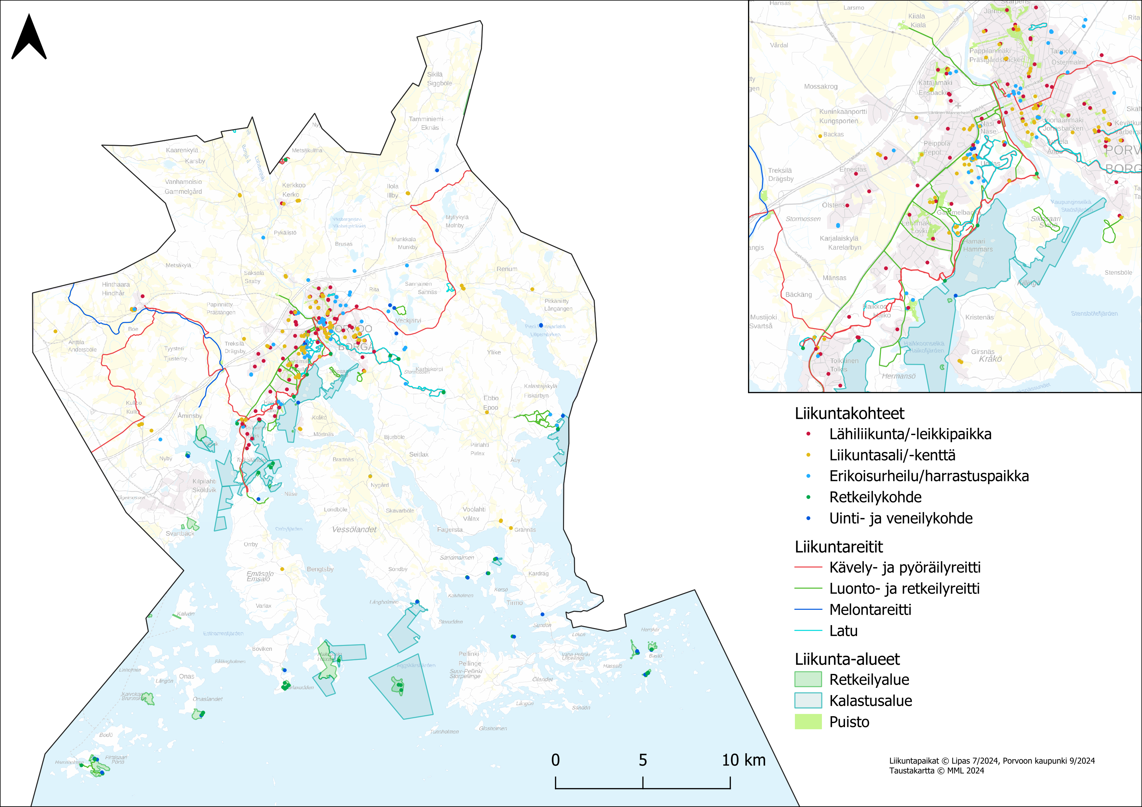
Porvoon liikunta-paikat
Porvoossa on monipuolinen tarjonta eri tyyppisiä liikuntapaikkoja.
Porvoossa on useita lajeihin erikoistuneita liikuntapaikkoja, joita ovat mm. lajikohtaiset salit (tanssi, kamppailulajit, pallolajit, kuten padel tai tennis ja kiipeily) sekä monipuoliset ulkoliikuntapaikat (pyöräily, ratsastus, ulkokiipeily, golf, luistelukentät ja –kaukalot).
Lähiluonto ja meri on mahdollista kokea useiden ulkoilureittien ja luontopolkujen kautta. Porvoosta löytyy myös pyöräily- ja melontamahdollisuuksia. Saaristossa on useita laavuja ja ruoanlaittopaikkoja veneilyn harrastajille.

Slide 9
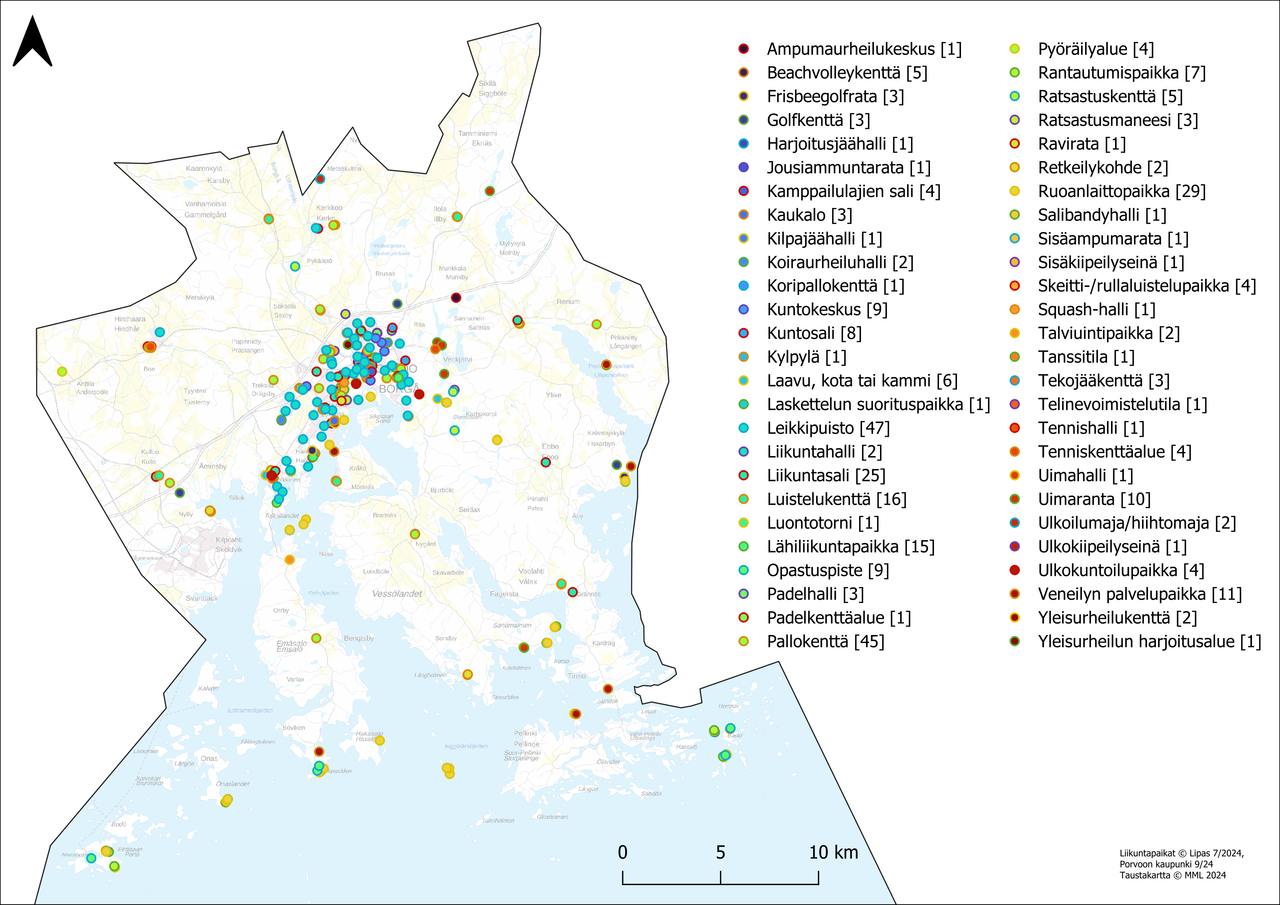
Porvoon liikunta-paikat
Erityisesti kaupungin hallinnoimista liikuntapaikoista saa tietoa LIPAS-tietokannasta. LIPAS on valtakunnallinen paikkatietokanta julkisista liikuntapaikoista, ulkoilureiteistä ja virkistysalueista.
Tietokannan mukaan Porvoossa on 51 eri lajityypin harrastuspaikkoja. Useat liikuntapaikat, kuten salit, kentät ja ulkoilureitit ovat kuitenkin monipuolisia ja hyvin ylläpidettyjä, tarjoten harrastus-mahdollisuuksia useammille lajeille yhden liikuntapaikan alla.
Liikuntapaikkoja, -alueita ja -reittejä on kaupungissa LIPAS-tietokannan mukaan yhteensä 309. Pistekohteita on 265 kpl.
Tämän lisäksi kaupungissa sijaitsee useita yksityisen sektorin ylläpitämiä liikuntapaikkoja.
Liikuntapaikkaverkoston osaksi on nostettu myös leikkipaikat ja –puistot.
Kaikista eniten kaupungissa on pallokenttiä, retkeilyn ruoanlaittopaikkoja, liikuntasaleja, -kenttiä sekä lähiliikuntapaikkoja.
Kaupungin ylläpidossa on 173 liikuntapaikkaa, mikä on hieman alle 2/3 kokonaismäärästä.
Suurin osa liikuntapaikoista sijoittuu Porvoon keskustaajamaan sekä koulujen läheisyyteen.

Slide 10
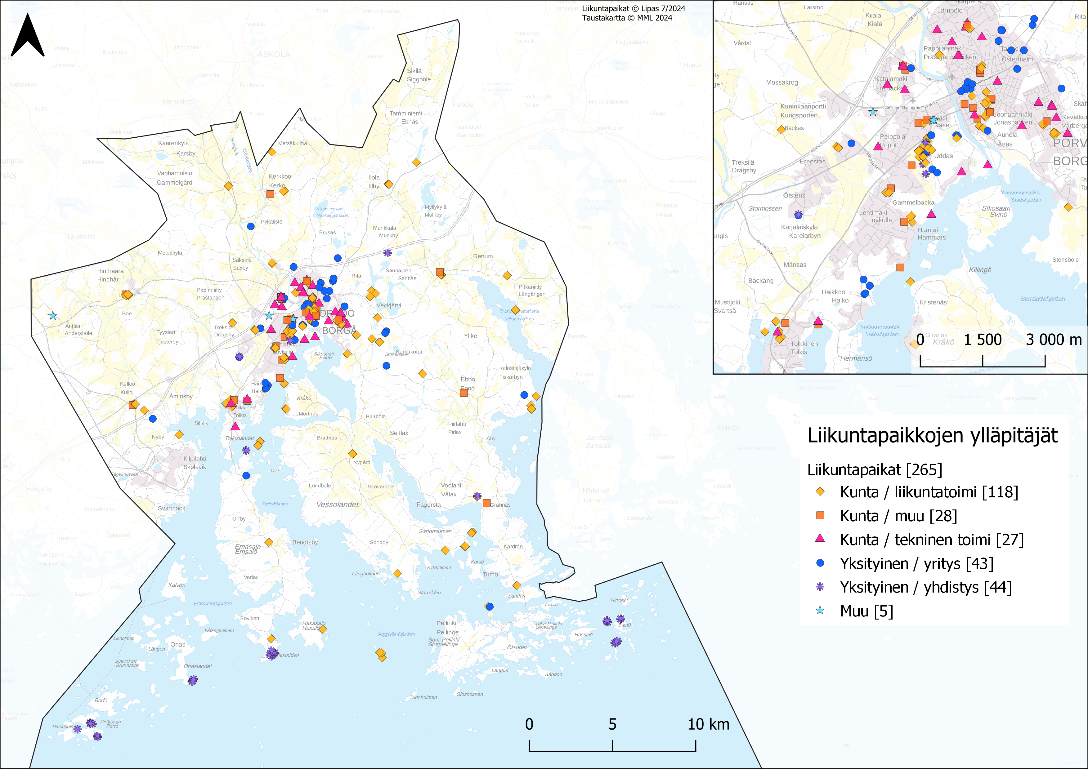
Liikuntapaikkojen ylläpitäjät
Kaupungin ylläpidon alla ovat mm.
Useat ulkokenttäalueet, kuten pallo- ja luistelukentät
Useat liikuntasalit
Uimarannat ja luonnon virkistyspaikat
Yksityisten yritysten ylläpitämiä ovat mm.
Kuntokeskukset- ja salit, golfkentät ja ratsastusmaneesit
Jotkin urheilusalit, kuten padel, sisäammunta, sisäkiipeily ja tanssi
Yksityisten yhdistysten ylläpitämiä ovat mm.
Erityisesti saariston virkistyspaikat, kuten opastuspisteet, ruoanlaittopaikat ja veneiden rantautumispaikat
Liikuntapaikkojen lisäksi kaupungin ylläpidossa on myös 47 leikkipuistoa.

Slide 11
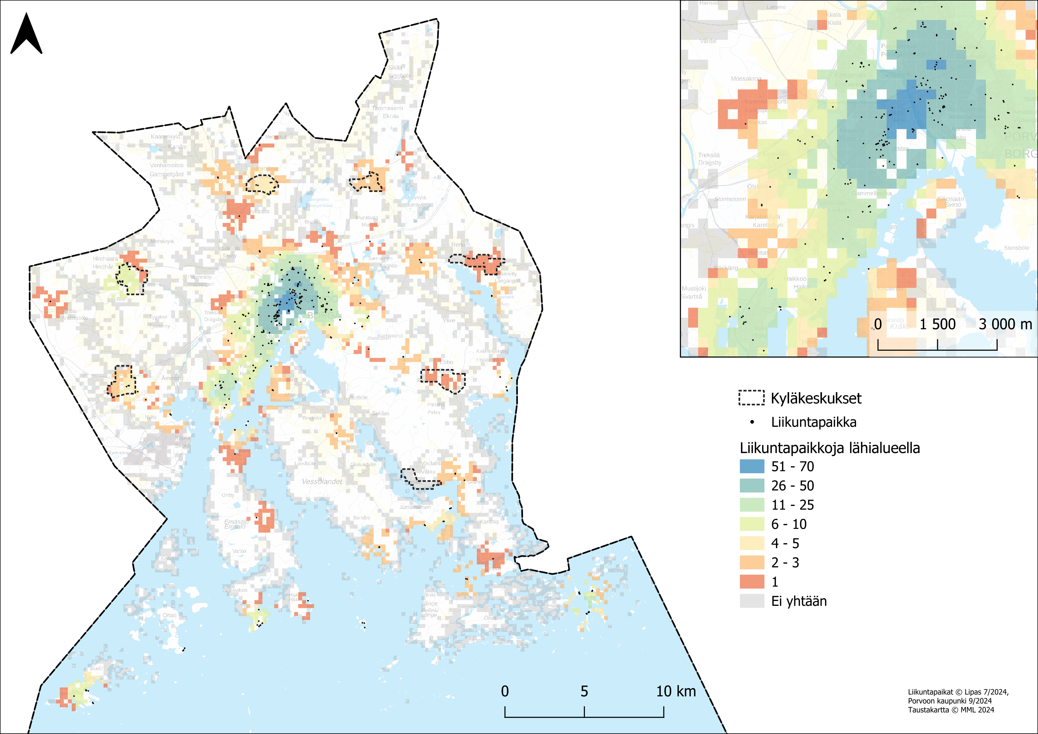
Liikuntapaikkojen ryhmittyminen
Kartta kertoo, montako liikuntapaikkaa jokaisesta väestöruudusta on saavutettavissa 1 kilometrin etäisyydeltä.
Keskustassa on alue, jossa molemmat Kokonniemen sekä ydinkeskustan liikuntapaikat ovat kilometrin säteellä asutuksesta.
Kylätaajamissa on pääosin vain 1–3 liikuntapaikkaa lähietäisyydellä väestöruuduista.
Porvoossa on paljon väestöruutuja, joiden lähellä ei ole yhtäkään liikuntapaikkaa.

Slide 12
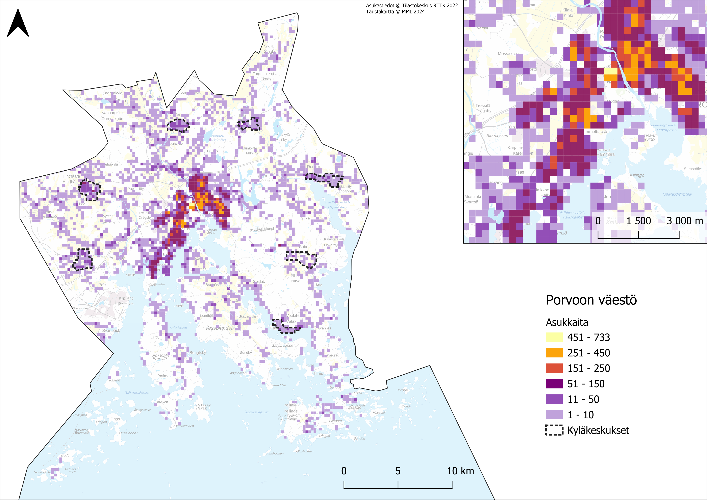
Porvoon väestö
Porvoossa asuu noin 51 000 asukasta
Porvoon väkiluvun kasvu jatkui edellisvuosien kaltaisena myös vuonna 2023. Vuoden loppuun mennessä virallinen väkiluku oli 51 289. Väestönlisäystä kertyi 57 hengen verran (+0,1 %) (Tilastokeskus, väestörakenne).
Alle 15 –vuotiaiden osuus väestöstä on laskenut tasaisesti viimevuosien aikana ja 65 vuotta täyttäneiden osuus kasvanut tasaisesti. Porvoossa on kuitenkin prosentuaalisesti enemmän alle 15-vuotiaita kuin Suomessa keskimäärin, 16,0 % kaupungin väestöstä (Tilastokeskus, väestörakenne).
Yli 65-vuotiaita on puolestaan 22,9 % (Tilastokeskus, väestörakenne).
Ennustusten mukaan Porvoon väkiluvun odotetaan kasvavan tasaisesti vuoteen 2040.
MDI:n (part of FCG) ennusteessa Porvoon vahvistuva vetovoima näkyy etenkin työikäisen väestön kehityksessä. Nuorten määrä supistuu laskeneen syntyvyyden vaikutuksesta, mutta etenkin nuorten aikuisten (25-34-vuotiaat) määrä kasvaa ennusteen mukaan.
Notes:
Porvoon asuntotuotantoennuste 2019-2040
PÄÄKAUPUNKISEUDUN MUUTTOLIIKE VUONNA 2020 (porvoo.fi)
Tunnuslukuja väestöstä muuttujina Alue, Tiedot ja Vuosi. PxWeb (stat.fi)

Slide 13
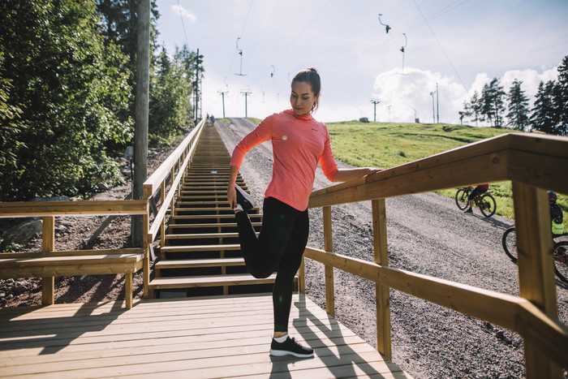
Käyttäjistä ja käyttäjäryhmistä
Kaupungissa on tarve monipuoliselle liikuntapaikkarakenteelle. Liikuntapaikkoja käyttävät eri ikäiset ja eri tarpeita omaavat käyttäjäryhmät. Erityisiä tunnistettuja käyttäjäryhmiä ovat mm. perheet, joilla on päiväkoti-ikäisiä lapsia, kouluikäiset lapset ja nuoret, harrastusseurat, omatoimiset harrastajat, kuntoliikkujat, retkeilyharrastajat ja eläkeläiset.
Ryhmien tarpeet huomioiden liikuntapaikkojen määrä, sijainti, saavutettavuus ja esteettömyys on tärkeä huomioida suunniteltaessa liikuntapaikkaverkkoa.
LIPAS-tietokannan mukaan Porvoossa on 6,03 liikuntapaikkaa per 1 000 asukasta (Liikuntapaikat: Lipas.fi Jyväskylän yliopisto, 18.9.2024).
Porvoossa on 96 lajiseuraa (Seuratietokanta, 2023). Eniten seuroja on seuraavissa lajeissa: purjehdus ja veneily (9 kpl), ratsastus (6 kpl), salibandy (6 kpl), jalkapallo (5 kpl), suunnistus (4 kpl) sekä yleisurheilu (4 kpl).
Kuva: Visit Porvoo

Slide 14
Nykytila-analyysi
Porvoon liikuntapaikat käyttäjäryhmittäin

Slide 15
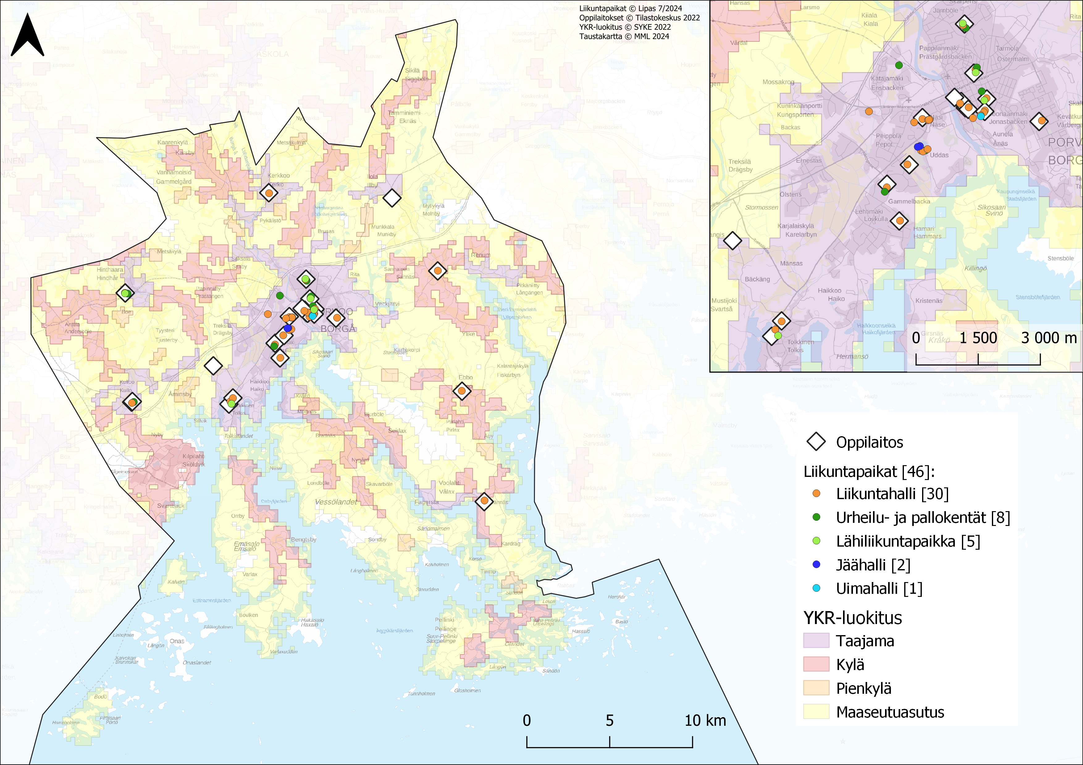
Koulujen liikuntapaikat
Koulujen käyttämiä liikuntapaikkoja ovat pääasiassa kaupungin ylläpitämät liikuntasalit- ja kentät. Näitä on 46 kpl.
Näitä ovat:
Liikuntahallit- ja salit (30 kpl)
Hiekka- ja nurmikentät, sekä Porvoon yleisurheilukenttä (8 kpl)
Koulujen lähiliikuntapaikat (5 kpl)
Jäähallit (2 kpl)
Uimahalli
Liikuntapaikat sijoittuvat usein koulujen yhteyteen. Kouluille tärkeää on liikuntapaikkojen hyvä sijainti ja saavutettavuus kouluihin nähden sekä liikuntapaikkojen varausmahdollisuus etukäteen.
Paikoista vain 6 on muun kuin kunnan ylläpitämiä.
Tiedot on kerätty Timmi-ajanvarausjärjestelmän käyttötietojen perusteella, ja koulujen omat liikuntasalit ja –kentät huomioiden.

Slide 16
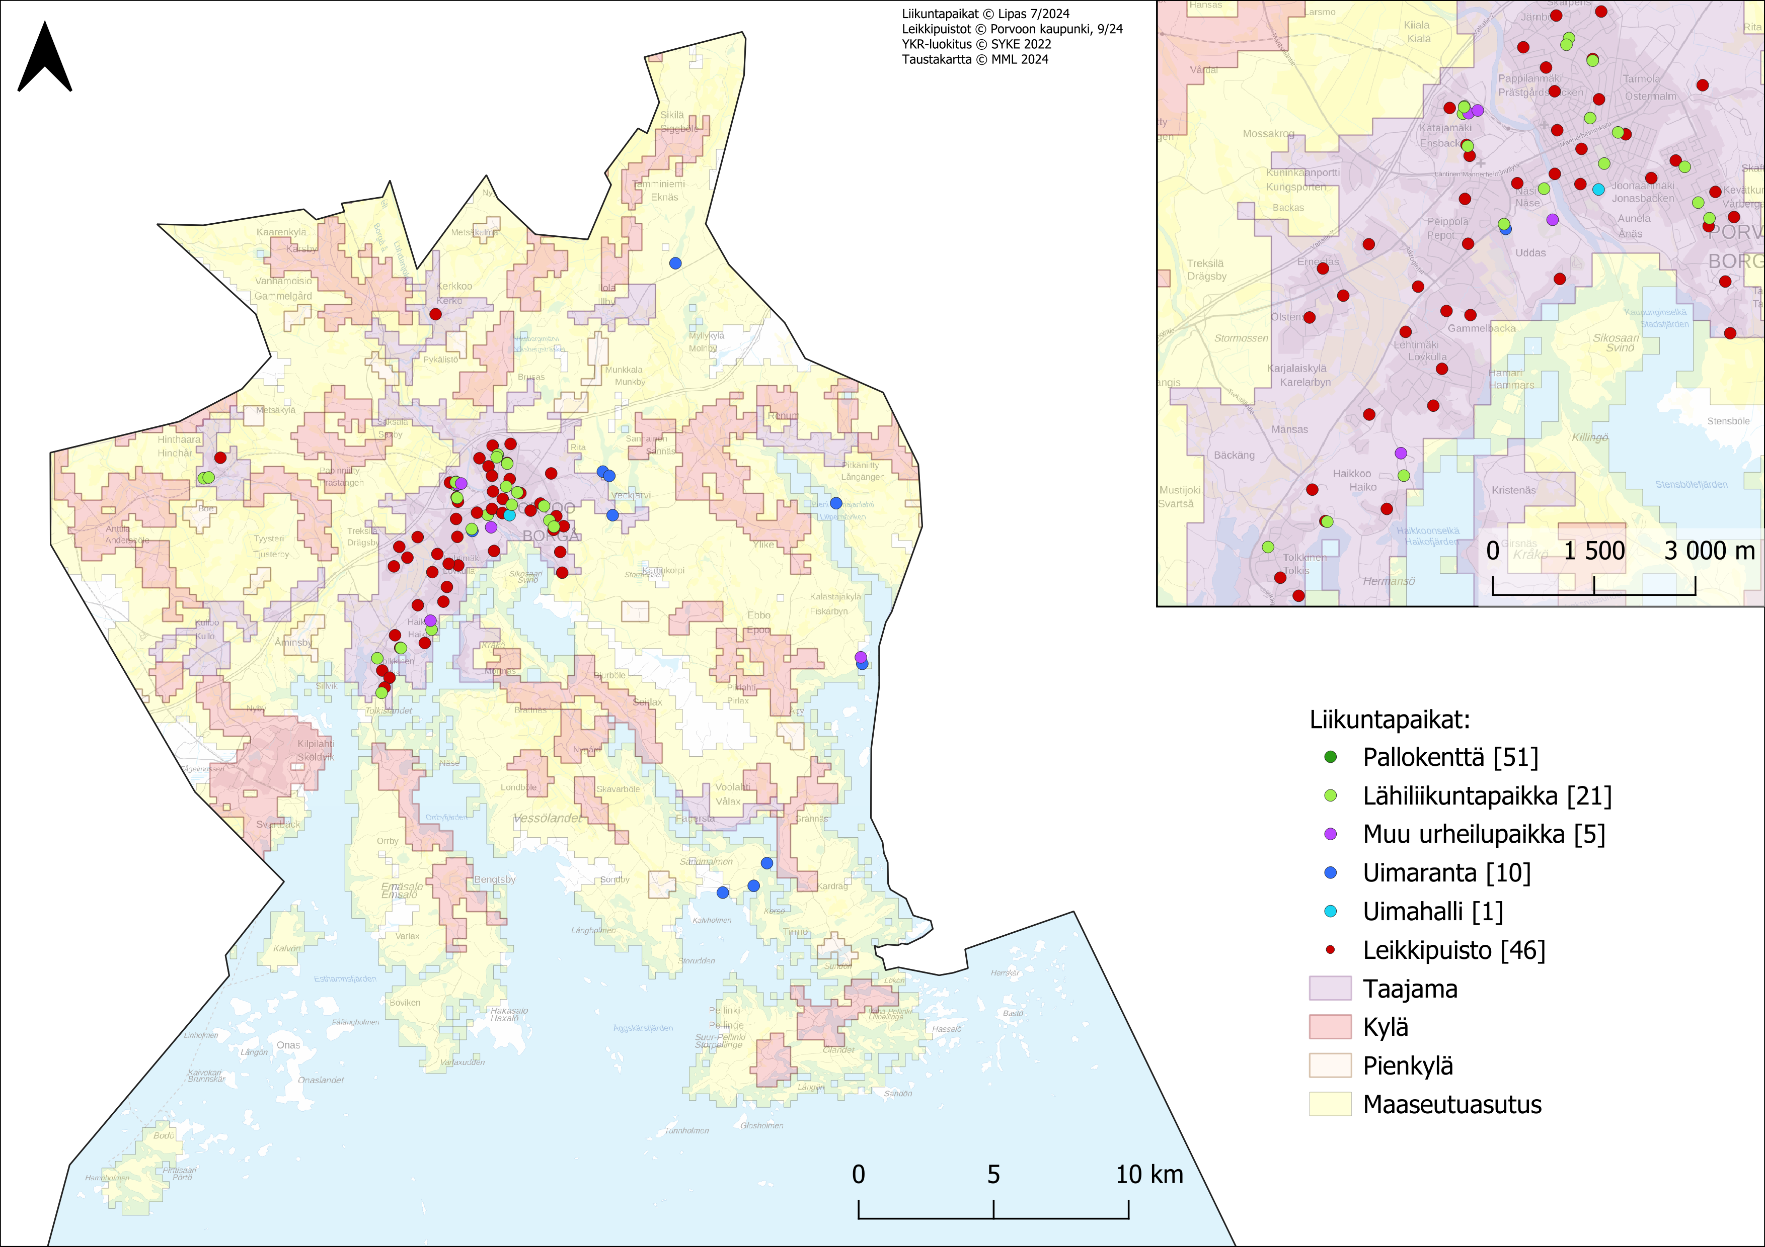
Lapsiperheiden liikuntapaikat
Perheiden ja lasten käyttämiä liikuntapaikkoja ovat pääasiassa kaupungin lähiliikuntapaikat ja omatoimisen liikunnan paikat, kuten lähipallokentät, joita voi käyttää vapaasti varausaikojen ulkopuolella. Näitä on 134 kpl.
Näitä ovat:
Erilaiset pallo- ja hiekkakentät sekä mm. koripallo- ja tenniskentät (51 kpl)
Lähiliikuntapaikat ja leikkipuistot (67 kpl)
Uimarannat (10 kpl)
Uimahalli
Lapsiperheiden liikuntapaikoille tärkeää on sijainti lähellä kotia, joten lähiliikunta-paikkaverkoston tulisi olla tiheä. Tärkeässä osassa ovat myös monipuoliset koko perheen harrastukset, kuten retkeily, pyöräily, uinti ja palloilu.

Slide 17
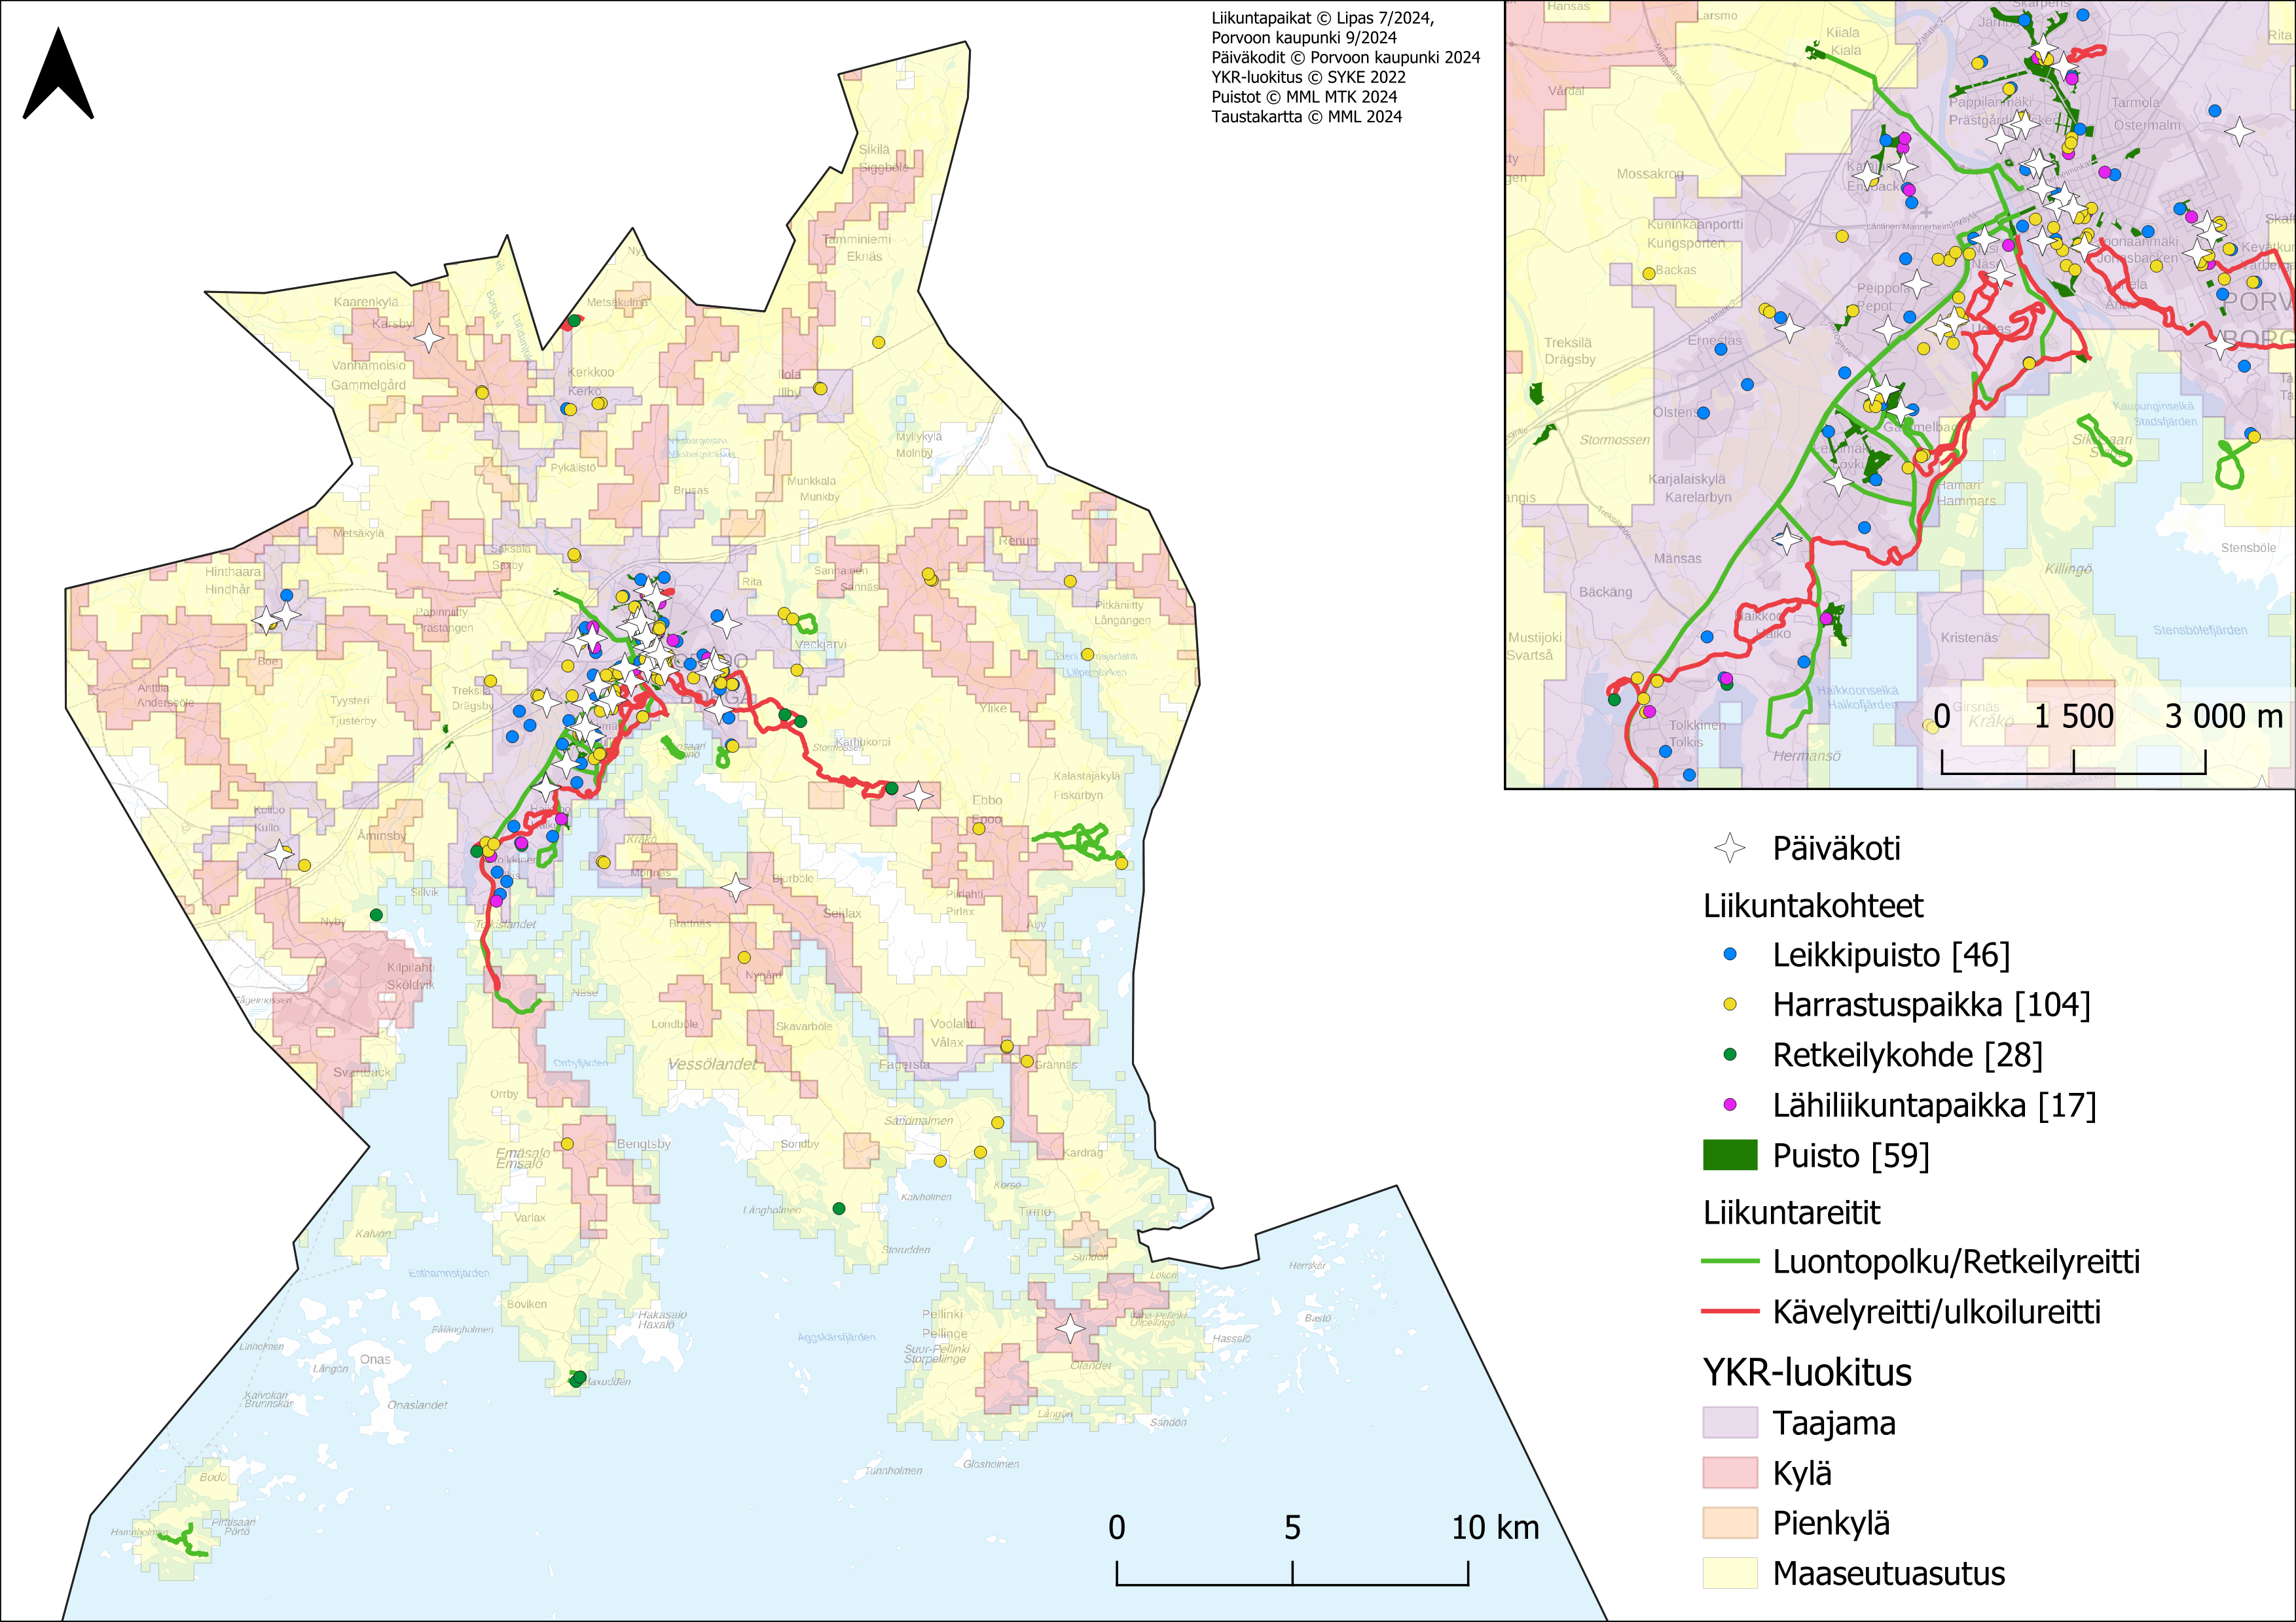
Päiväkoti-ikäisten liikuntapaikat
Päiväkoti-ikäisten liikuntapaikoiksi on määritelty kaikki leikkipuistot ja lähiliikuntapaikat. Päiväkodeilla on myös omia pihoja, jotka toimivat päiväkoti-ikäisille tärkeinä liikuntapaikkoina.
Mukaan on otettu vapaa-ajan liikuntakohteiksi lähipuistot, ulkoilureittejä ja -kohteita sekä ohjatun liikunnan paikkoja, kuten palloiluhallit ja –kentät, uimahalli ja muut soveltuvat harrastuspaikat.
Näitä on 254 kpl.
Näitä ovat:
Erilaiset leikkipuistot (46 kpl)
Lähiliikuntapaikat (17 kpl)
Ohjatun liikunnan harrastuspaikat, kuten palloiluhallit ja –kentät, uimarannat ja luistelukentät (104 kpl)
Retkeilykohteet, kuten laavut ja ruoanlaittopaikat (28 kpl)
Lähipuistot (59 kpl = 98,4 ha)
Luontopolut ja retkeilyreitit sekä kuntoradat
Uimahalli ja uimarannat
Päiväkoti-ikäisten liikunnan kannalta tärkeintä on kotia ja päiväkotia lähellä olevat sijainnit sekä liikuntapaikat, jonne lapsi on helppo ottaa mukaan omatoimiseen liikuntaan, helposti valvottavaan ja hyvin ylläpidettyyn tilaan.

Slide 18
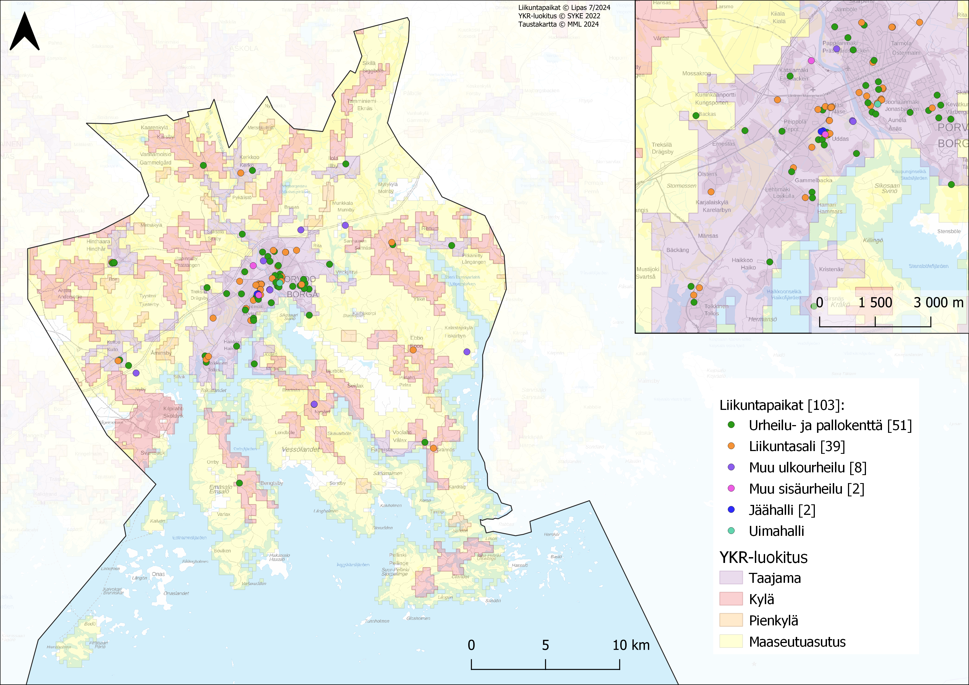
Seurojen liikuntapaikat
Seurojen liikuntapaikoiksi on määritelty kaikki salit- ja kentät, jotka vaativat varausta. Mukaan on myös laskettu ohjausta vaativien urheilulajien harrastuspaikat. Näitä on 103 kpl.
Näitä ovat:
Urheilu- ja pelikentät (51 kpl)
Erilaiset liikuntasalit, sisältäen mm. kamppailulajit, tanssin ja palloiluhallit (39 kpl)
Muut urheilupaikat, kuten sisä- ja ulkoampumaurheilu sekä kiipeilypaikat (yht. 10 kpl)
Jäähallit (2 kpl)
Uimahalli
Paikoista 32 on muun, kuin kunnan ylläpitämiä. Useassa tapauksessa liikuntaseurat ylläpitävät omia liikuntapaikkojaan.

Slide 19
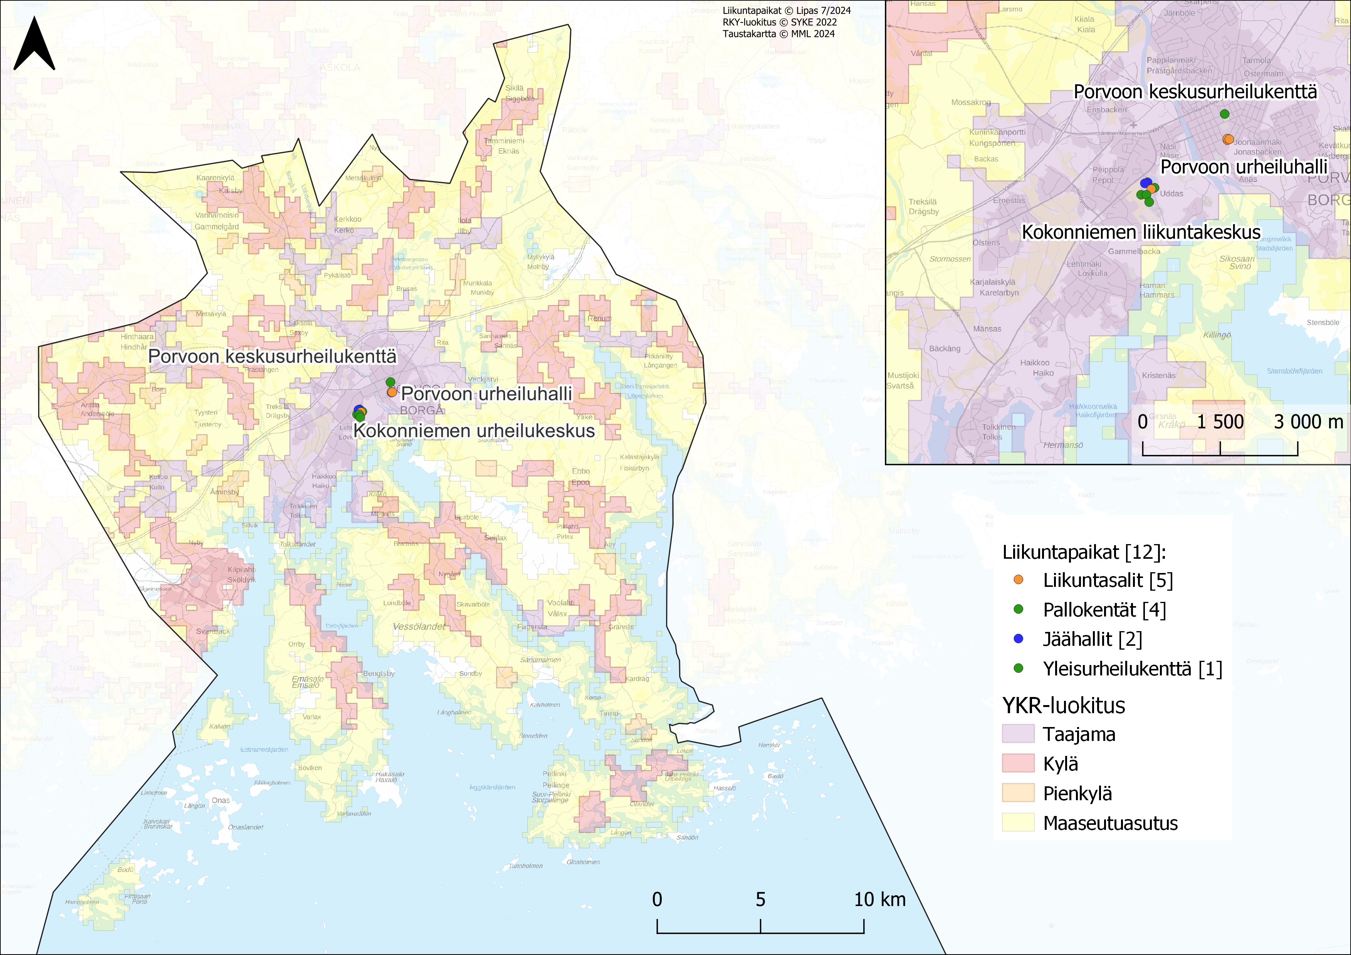
Kilpailutason liikuntapaikat
Porvoossa on vain muutamia kilpailutason liikuntapaikkoja.
Merkittävimmät kilpailutason liikuntapaikat ovat Porvoon urheiluhalli, Porvoon keskusurheilukenttä ja Kokonniemen urheilukeskus.
LIPAS-tietokannassa monet urheiluhallit ja –kentät on merkitty erillisiksi harrastuspaikoiksi, vaikka ne olisivat osa suurempaa kokonaisuutta.
Porvoon urheiluhalliin sijoittuvat mm. liikuntahalli, kuntosali sekä kamppailulajien saleja
Näiden paikkojen hyvä saavutettavuus ja ylläpito ovat tärkeät koko kunnan ja myös lähikuntien liikuntaverkoston kannalta.

Slide 20
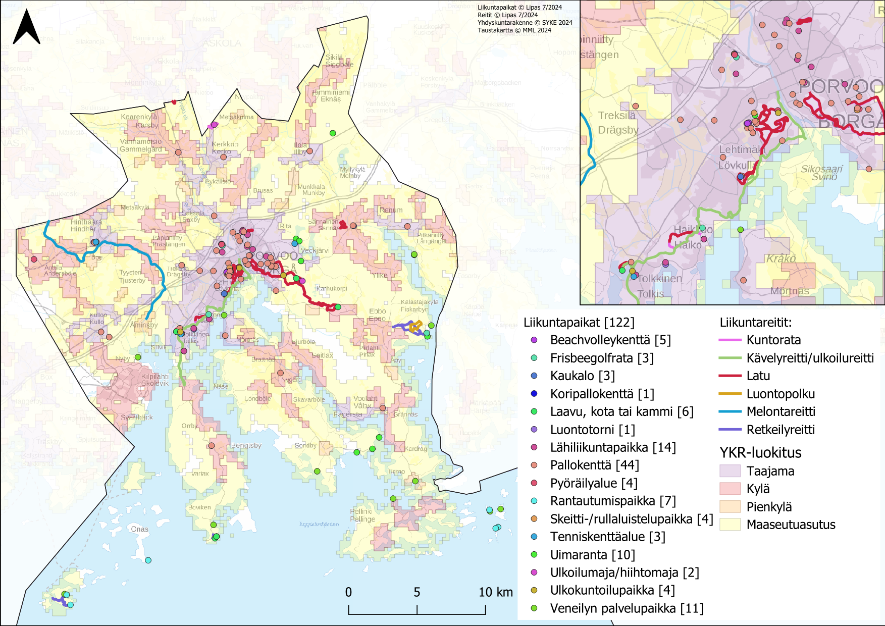
Omatoiminen liikunta
Tarkastelu liikuntapaikoista, joihin on vapaa pääsy, eivätkä lajit vaadi ohjaajaa.
Keskiössä on ulkona tapahtuva avoin liikuta: kentät, nurmet, radat, lähiliikuntapaikat- ja kuntokohteet, pyöräily, uimarannat sekä muut ulkoilukohteet. Näitä kohteita on 122 kpl.
Omatoiminen liikunta tapahtuu usein myös asuinalueiden läheisillä kävelyteillä, lähipuistoissa, metsäpoluilla sekä virkistysalueilla.

Slide 21
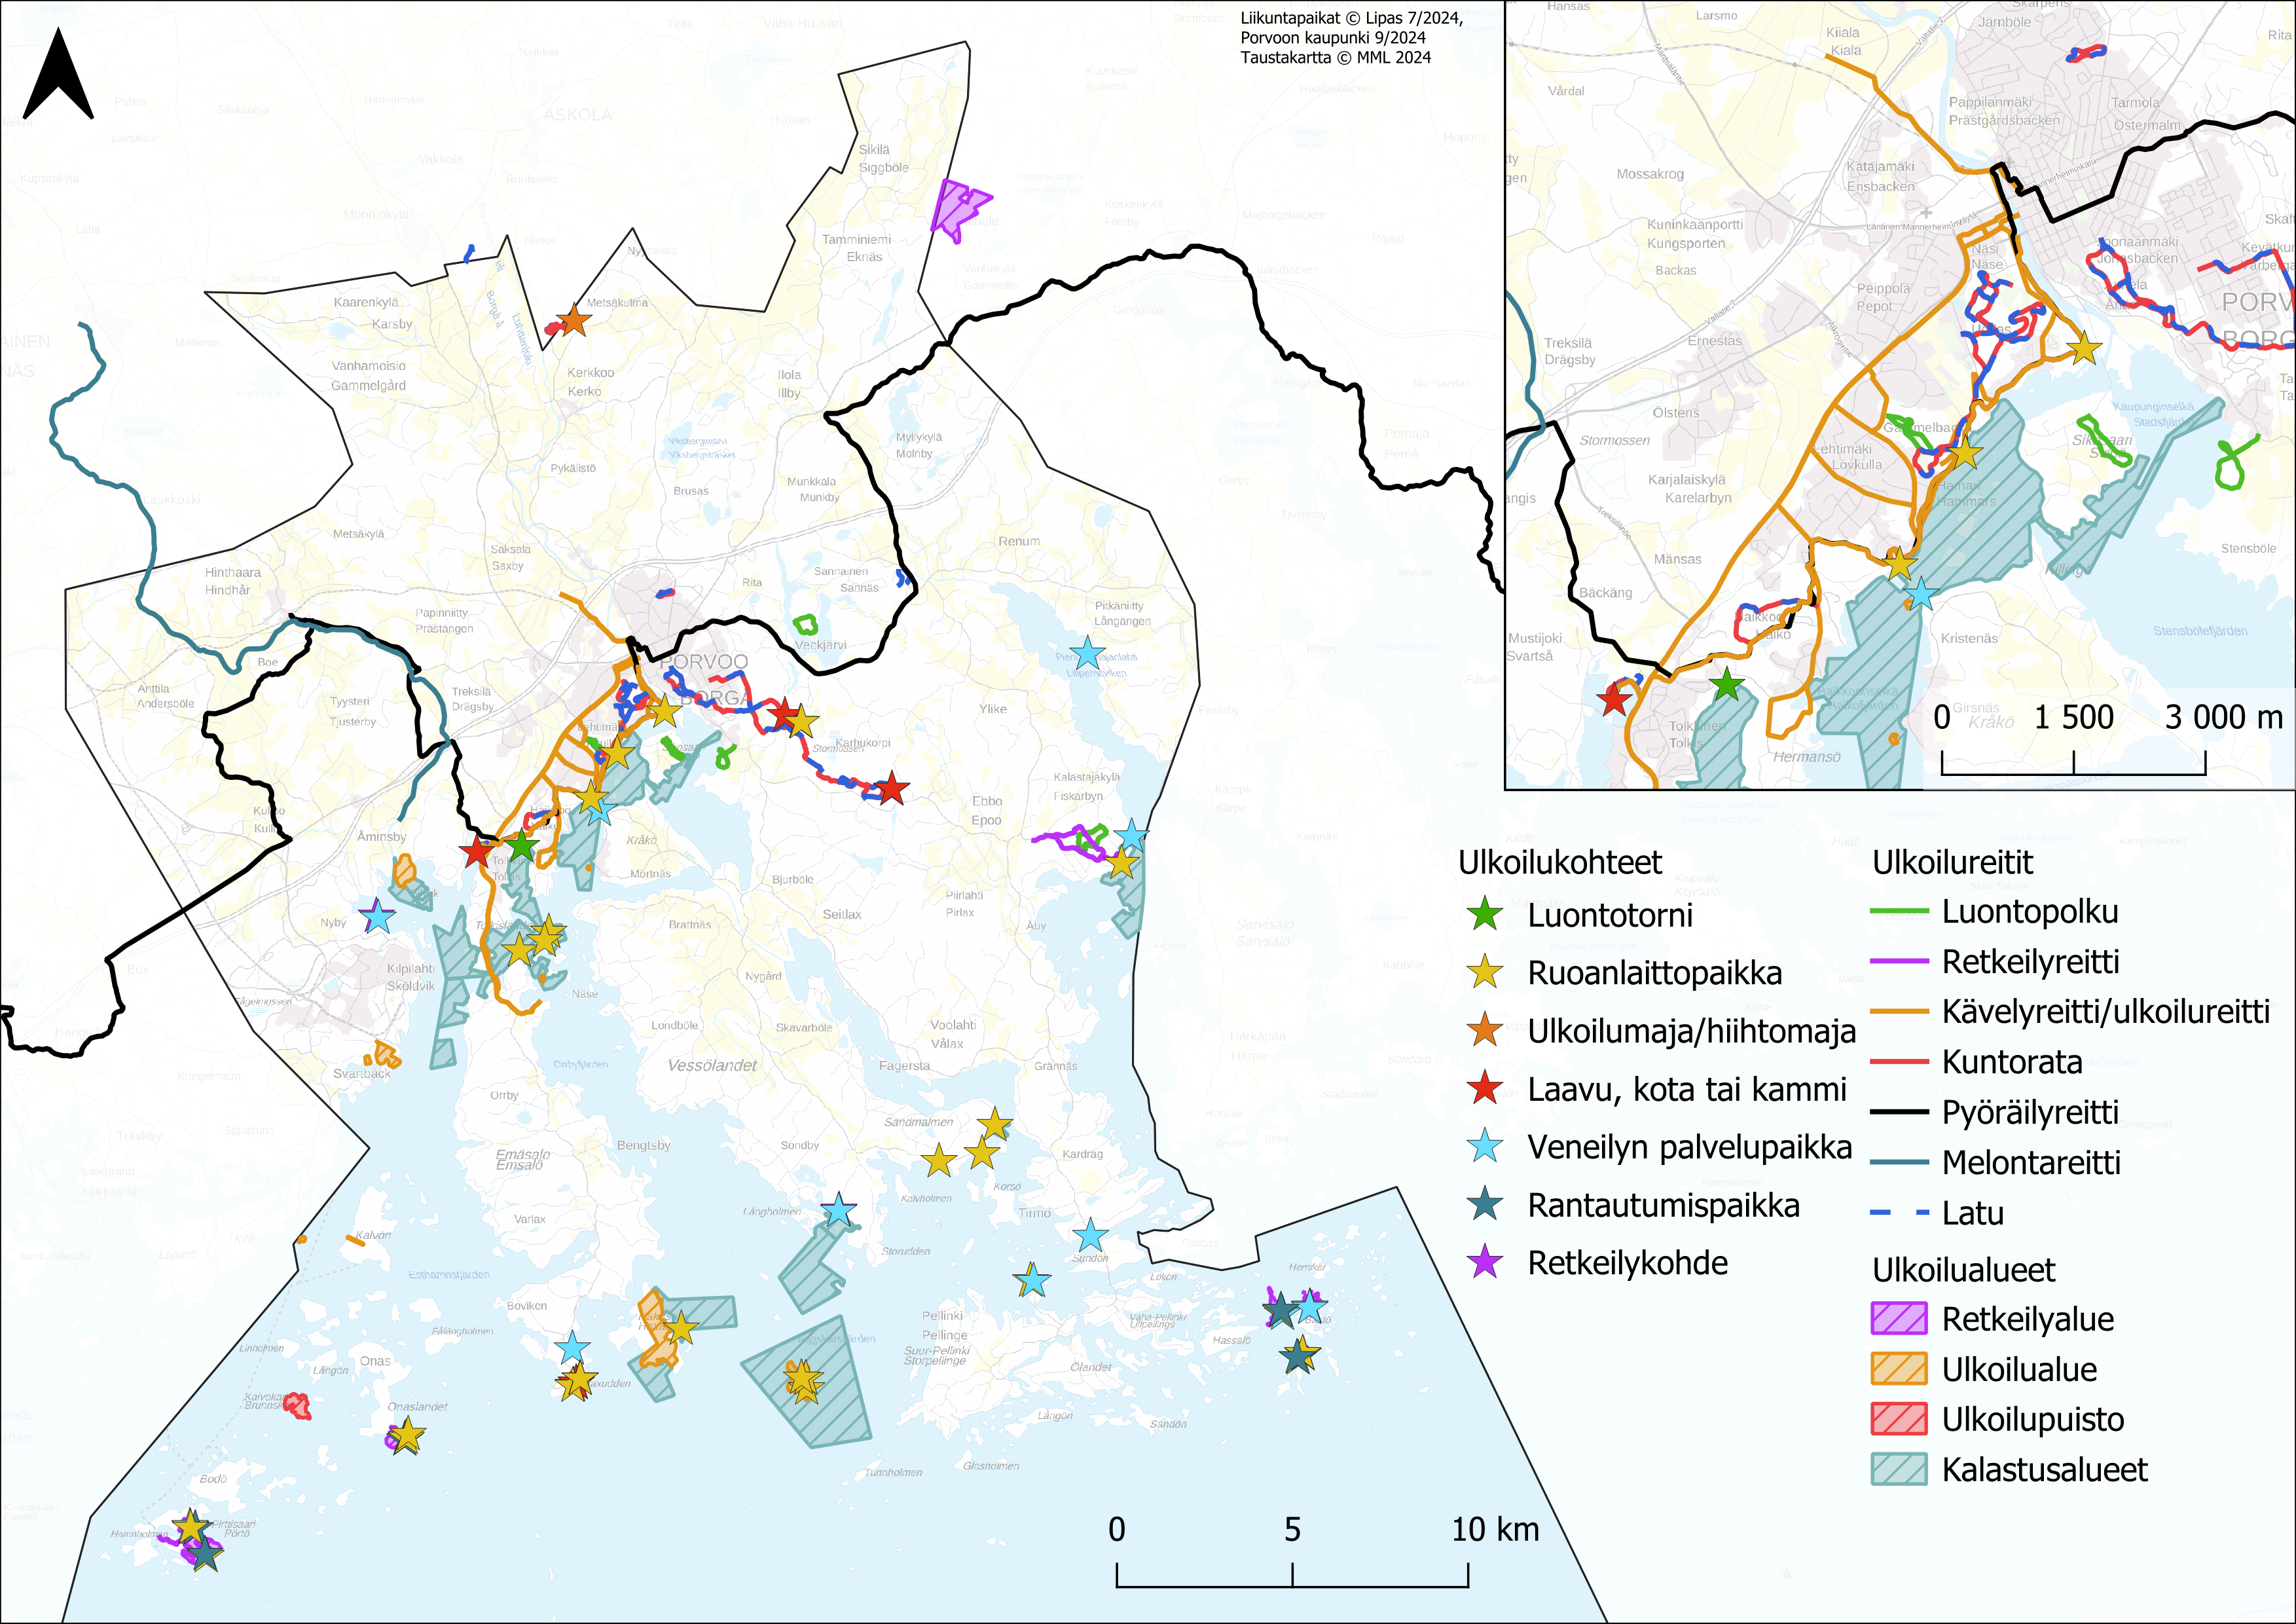
Retkeilyn liikuntapaikat
Porvoossa sijaitsee useita monipuolisia retkeilyn ja virkistäytymisen liikuntapaikkoja, reittejä ja ulkoilualueita.
Näihin lukeutuvat mm.
Luontotorni, laavut, kodat ja kammet, ruoanlaittopaikat sekä muut retkeilykohteet,
Veneilyn palvelupaikat, saariston rantautumispaikat ja kalastusalueet,
Ulkoilureittejä on erimittaisia ja erityyppisiä. Porvoossa on mm. erillisiä luontopolkuja, kuntorata sekä pyöräilyreittejä,
Mustijoella kulkee melontareitti,
Talvisin useita reittejä muutetaan laduiksi.

Slide 22
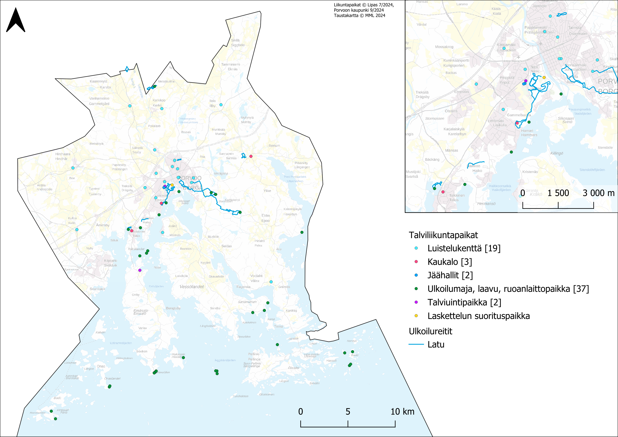
Talviurheilupaikat
Porvoossa on myös useita talviurheiluun keskittyviä liikuntapaikkoja.
Näitä ovat mm.
Kaupungin monet kentät, jotka muuntuvat luistelukentiksi talvisin (19 kpl),
Kaukalot pelejä varten (3 kpl)
Jäähallit (2 kpl),
Retkeilykohteet (37 kpl) ja -alueet myös talvisin,
Hiihtomaja, ladut ja laskettelu.
Kaupunki muuntaa koulujen hiekkakentät talvisin luistelukentiksi.
Kaupungin ylläpitämät laavut ovat käytettävissä ympärivuotisesti ja ylläpidettyjen talvireittien varsilla sijaitsee levähdyspaikkoja grillikatoksineen.

Slide 23
Nykytila-analyysi
Soveltuvuus eri käyttäjäryhmille

Slide 24
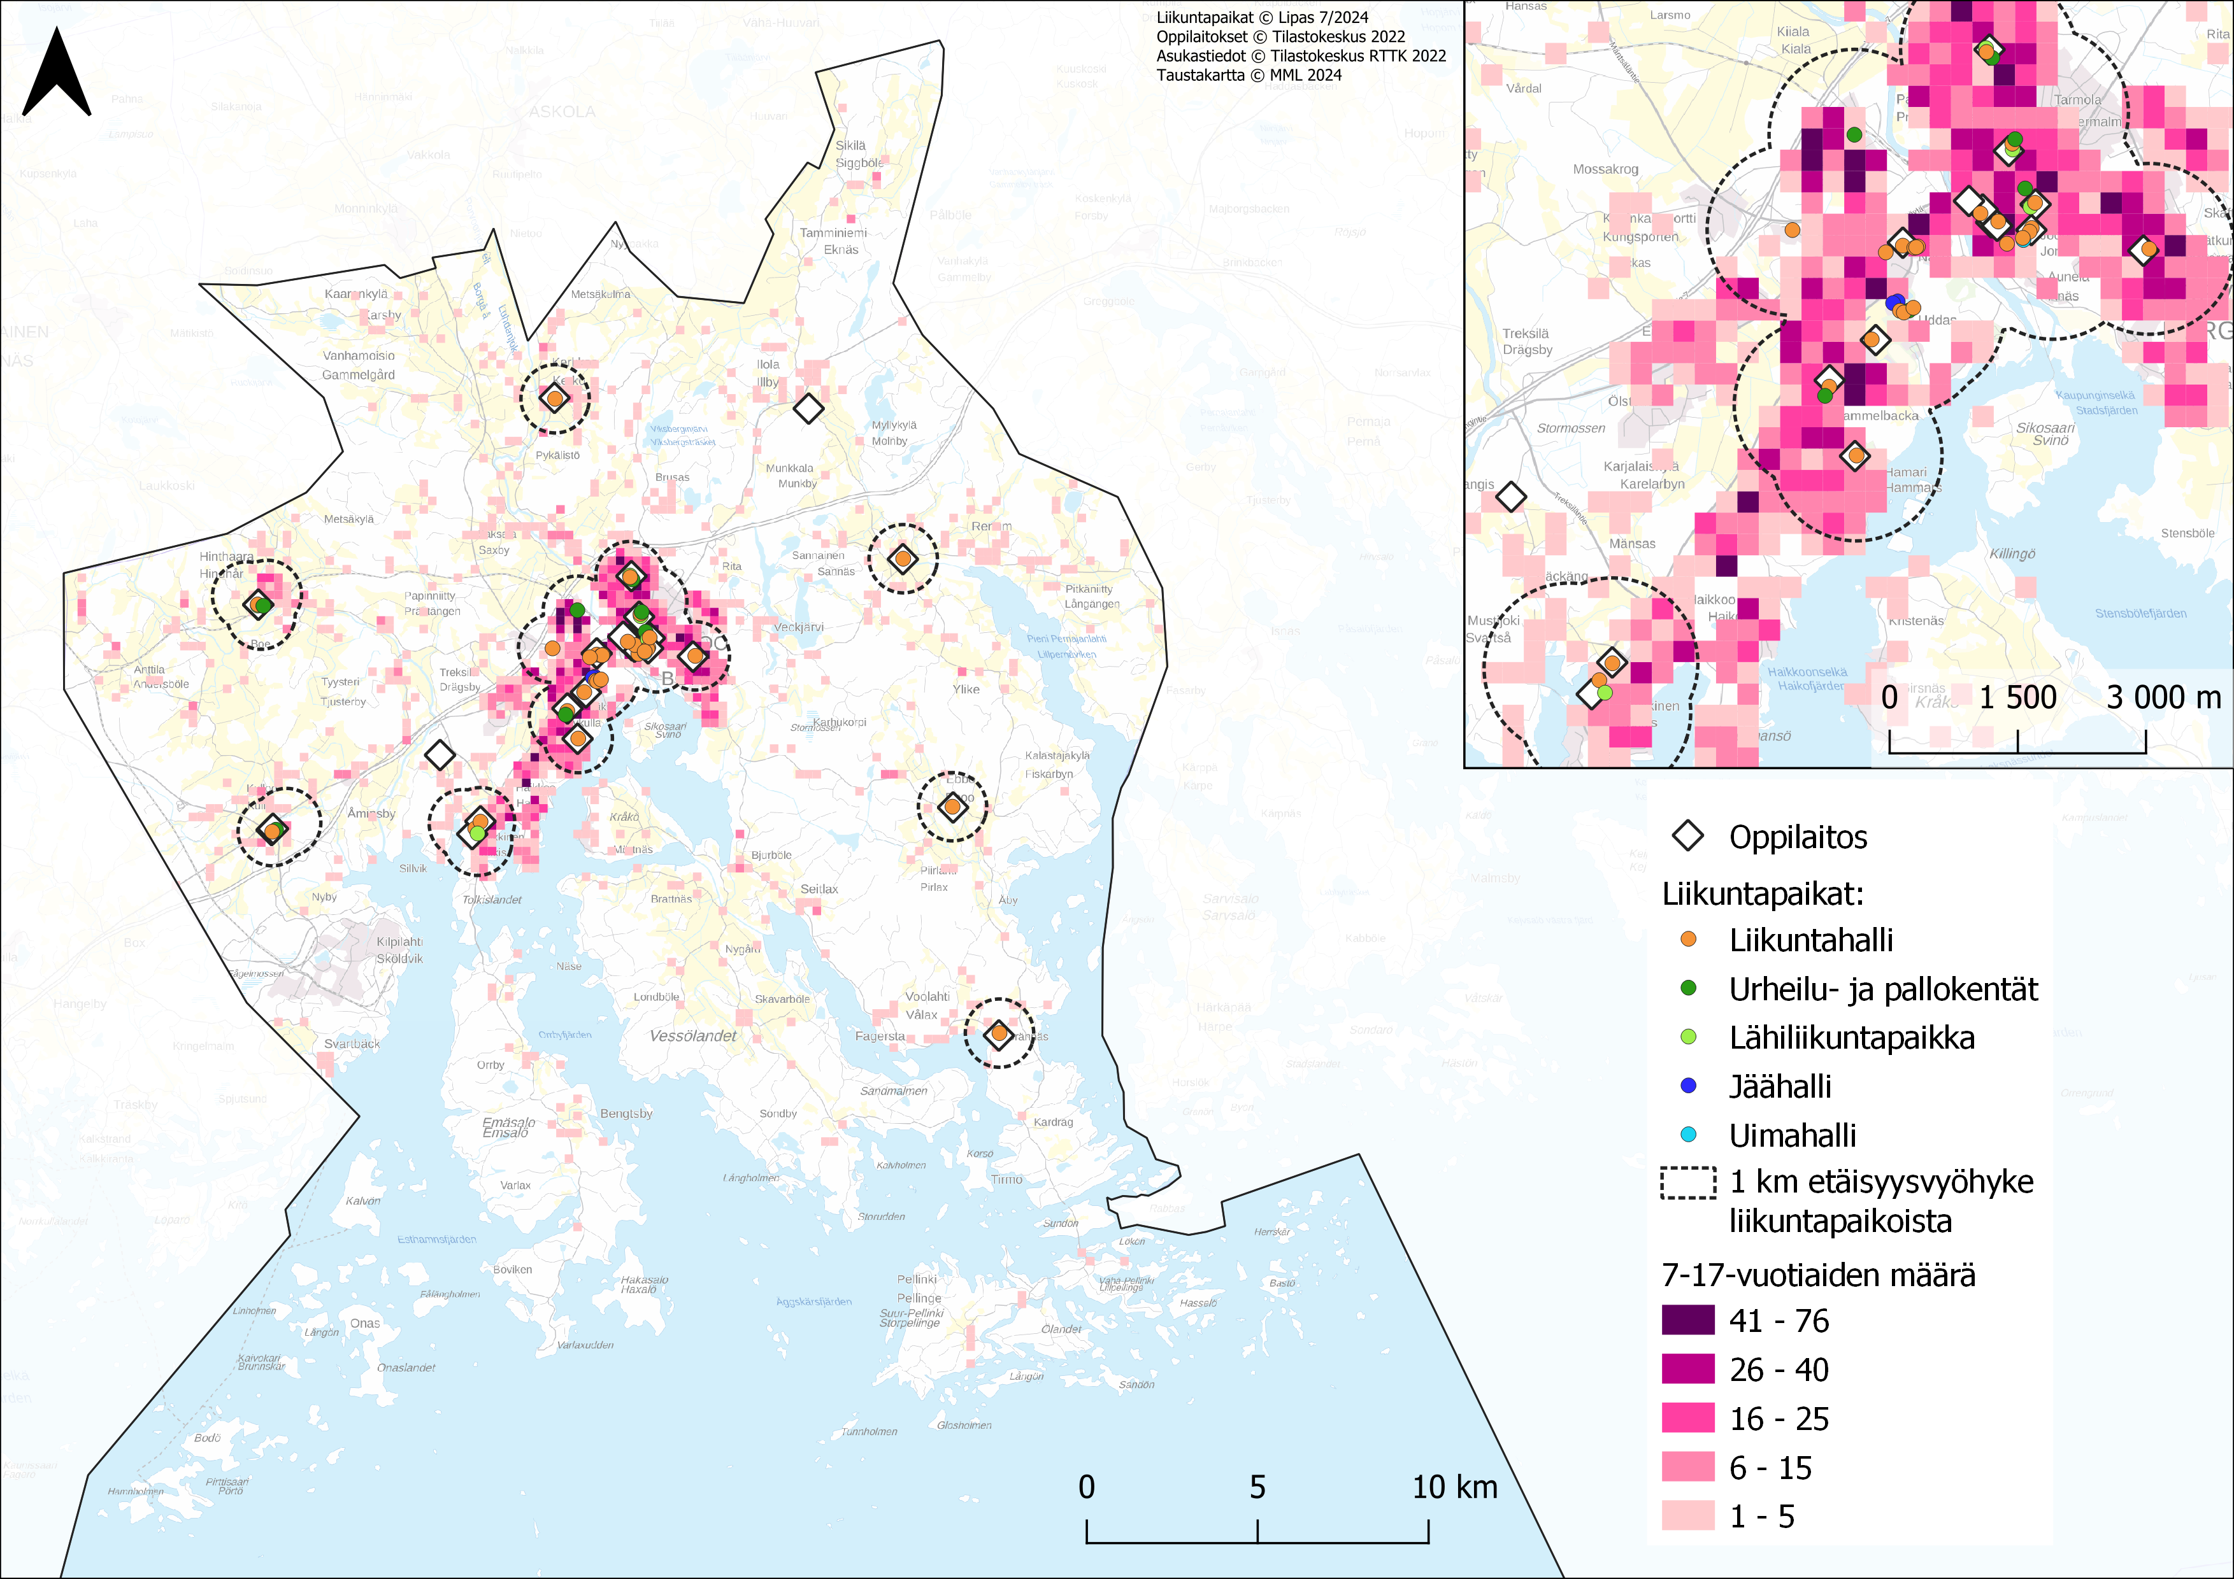
Koulujen liikuntapaikat
Porvoossa on vuoden 2022 lopussa ollut 26 koulua.
Eri ikäisten ja kielisten koulut sijaitsevat usein pareittain tai ryhmissä. Lähekkäin sijoitetut koulut käyttävät samoja lähiliikuntapaikkoja.
Koulujen liikuntapaikkojen pääasiallisia käyttäjiä ovat koululuokat. Kartassa on kuvattu kouluikäisten 7–17-vuotiaiden lasten ja nuorten määrä suhteessa koulujen sijaintiin.
Vuoden 2021 lopussa Porvoossa oli 6 629 7–17-vuotiasta nuorta. Näistä 4 452 kpl eli 67,2 % asuu 1 km säteellä jostakin koulun liikuntapaikasta.
Tämä tarkoittaa sitä, että hieman yli 2/3 nuoresta asuu kävelymatkan päässä jostakin koulun liikuntapaikasta.
Tarkastellut koulujen liikuntapaikat sijaitsevat pääosin 600 metrin sisällä jostakin koulusta, ja niihin on lyhyt matka kesken koulupäivän.
Eriarvoisessa asemassa on kyläkoulujen sijainti Porvoon uimahalliin, jäähalleihin sekä Porvoon urheiluhallin kamppailulajien saleihin nähden. Koulujen yhteydestä usein löytyy erillinen koulun oma hiekka/luistelukenttä, jota voi käyttää talvisin luisteluun.

Slide 25
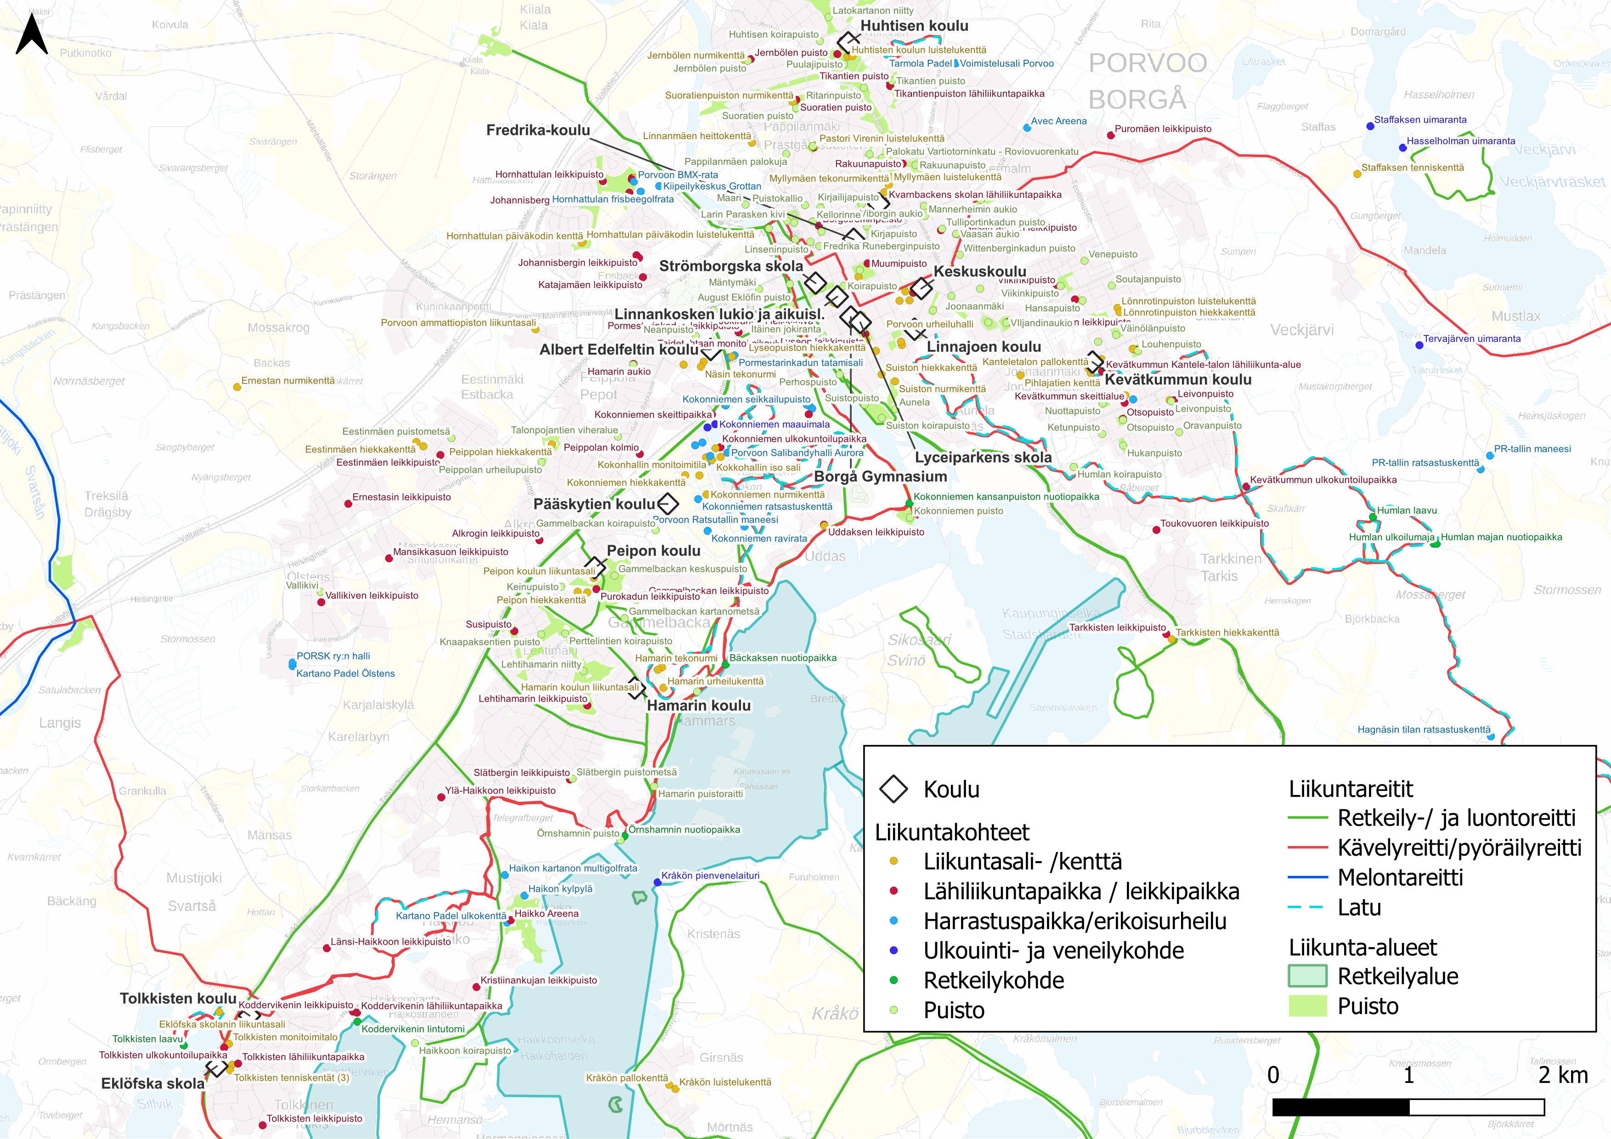
Koulujen liikuntapaikat
Kuvassa esitettynä koulujen sijainti kaikkiin lähialueen liikuntapaikkoihin nähden.
Porvoon keskustassa on valtava määrä liikuntapaikkoja, ja koulujen lähellä on monipuolinen liikuntapaikkaverkosto, johon kuuluvat koulujen omat kentät ja salit ja lisäksi kaupungin virkistysaluereitit.
Kokonniemen liikuntakeskittymä ja Porvoon urheiluhallin erikoisliikuntapaikat ovat helposti saavutettavissa keskusta-alueen kouluista.

Slide 26
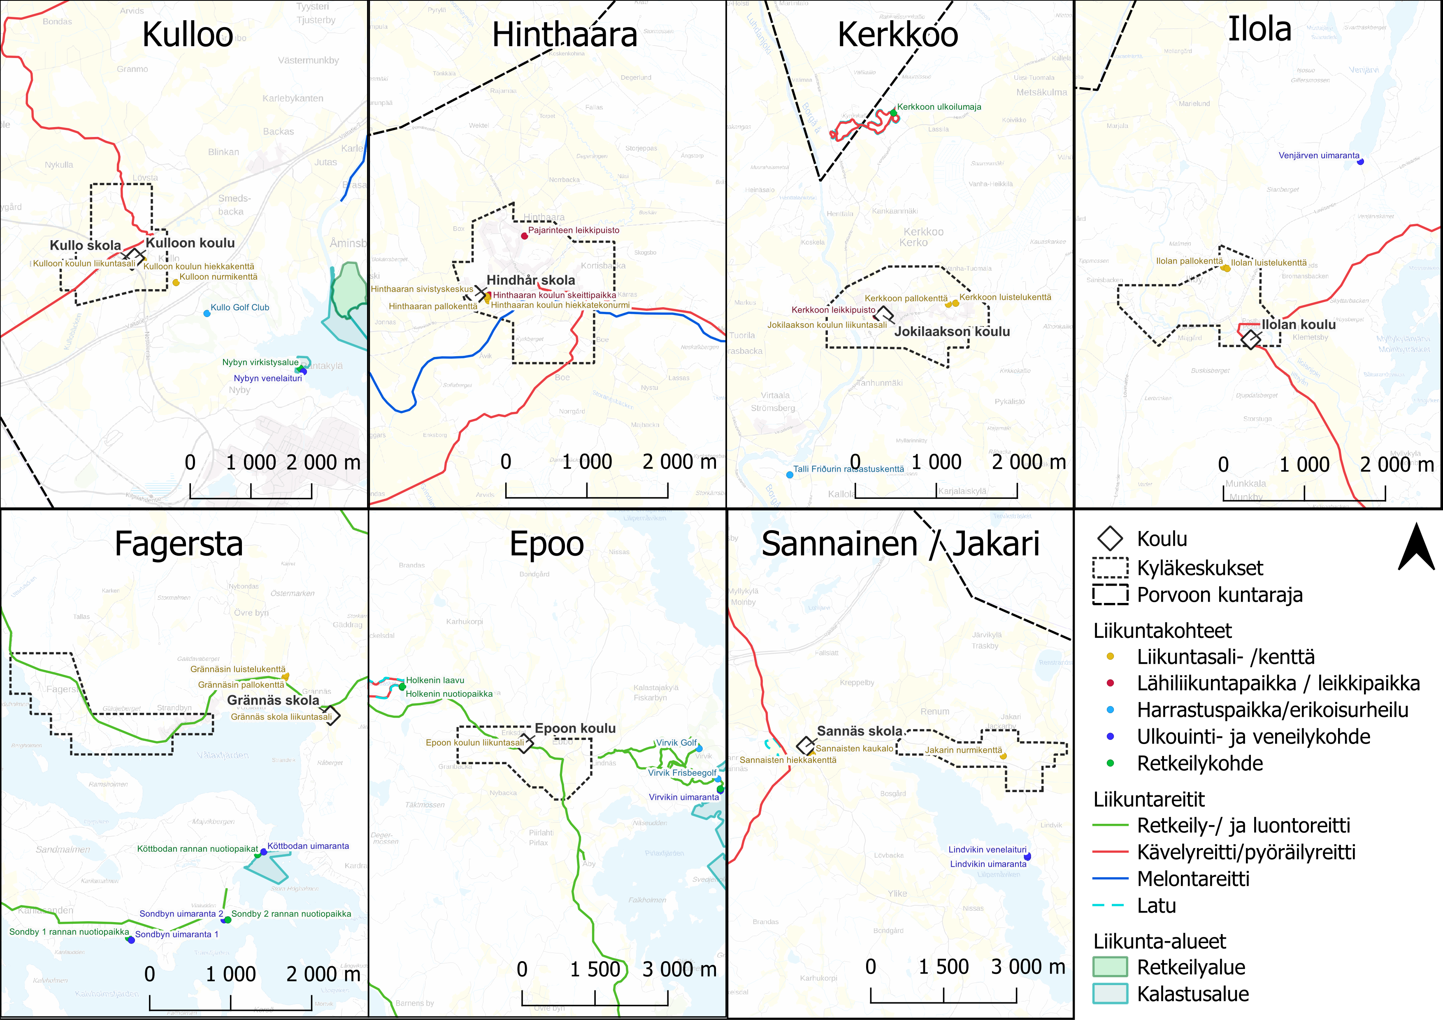
Koulujen liikuntapaikat
Kuvissa esitettynä koulujen sijainti kaikkiin lähialueen liikuntapaikkoihin nähden.
Kaikkien kyläkoulujen lähiympäristöstä löytyy jokin hiekka/pallokenttä.
Useilla kyläalueilla Kerkkoossa, Ilolassa, Sannaisissa sekä Grännäsissa koulun liikuntasalit ovat ainoat lähialueen sisäliikuntapaikat, joita koulut voivat käyttää.
Kyläalueilla lähialueen liikuntapaikat ovat siksi ulkoilu- ja retkeilypainotteisia: monien koulujen lähietäisyydellä sijaitsee erilaisia ulkoilureittejä sekä retkeilykohteita, kuten ulkoilumaja, uimarantoja sekä luontopolkuja.

Slide 27
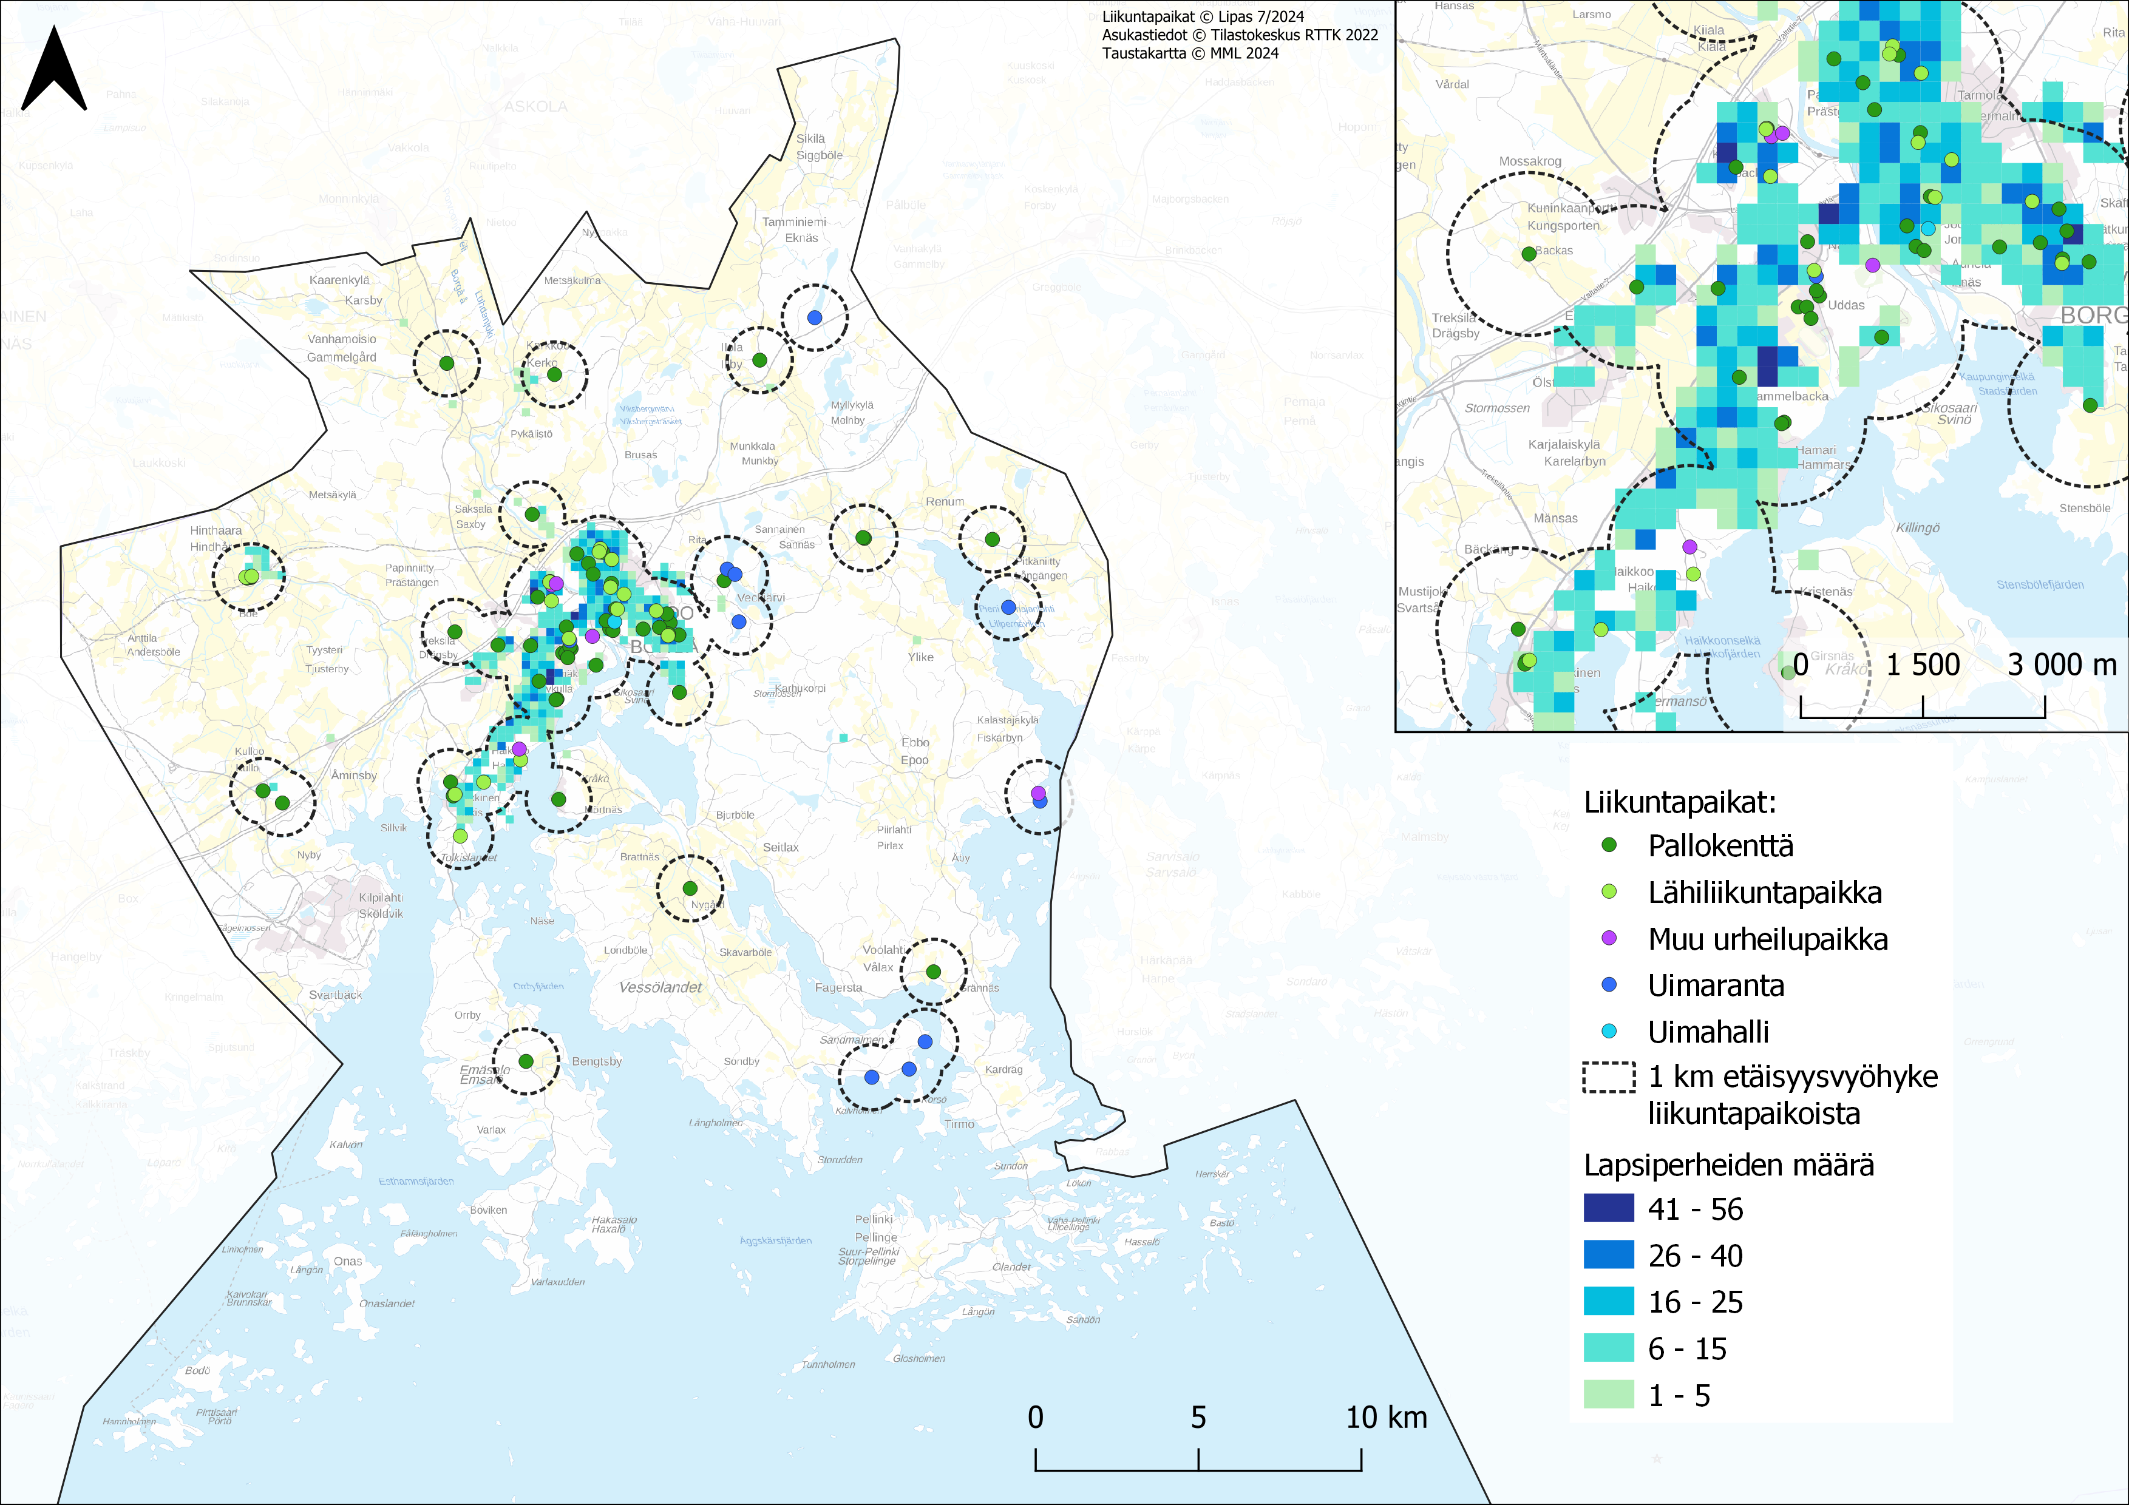
Lapsiperheiden liikuntapaikat
Lapsiperheiden käyttämiä liikuntapaikkoja ovat pääasiassa kaupungin leikkipuistot ja muut lähiliikuntapaikat sekä omatoimisen liikunnan paikat, kuten lähipallokentät ja retkeilykohteet.
Näiden liikuntapaikkojen pääasiallisia käyttäjiä ovat vanhemmat lasten kanssa sekä lapset omatoimisesti.
Porvoossa oli vuoden 2021 lopussa 4 228 lapsiperhetaloutta, joissa on vähintään yksi 0–17-vuotias jäsen. Näistä 4 078 kpl eli 96,5 % asuu 1 km säteellä jostakin liikuntapaikasta.
Lähiliikuntapaikkaverkosto kattaa siis melkein koko väestön lapsiperheiden sijainnit.
Lähiliikuntapaikat ja leikkipuistot ovat tärkeitä lasten omatoimisia liikuntapaikkoja. Perheen kanssa yhdessä tapahtuvaa liikuntaa tapahtuu usein harrastustyyppisissä liikuntapaikoissa, kuten uimahallissa ja ulkoilureiteillä.

Slide 28
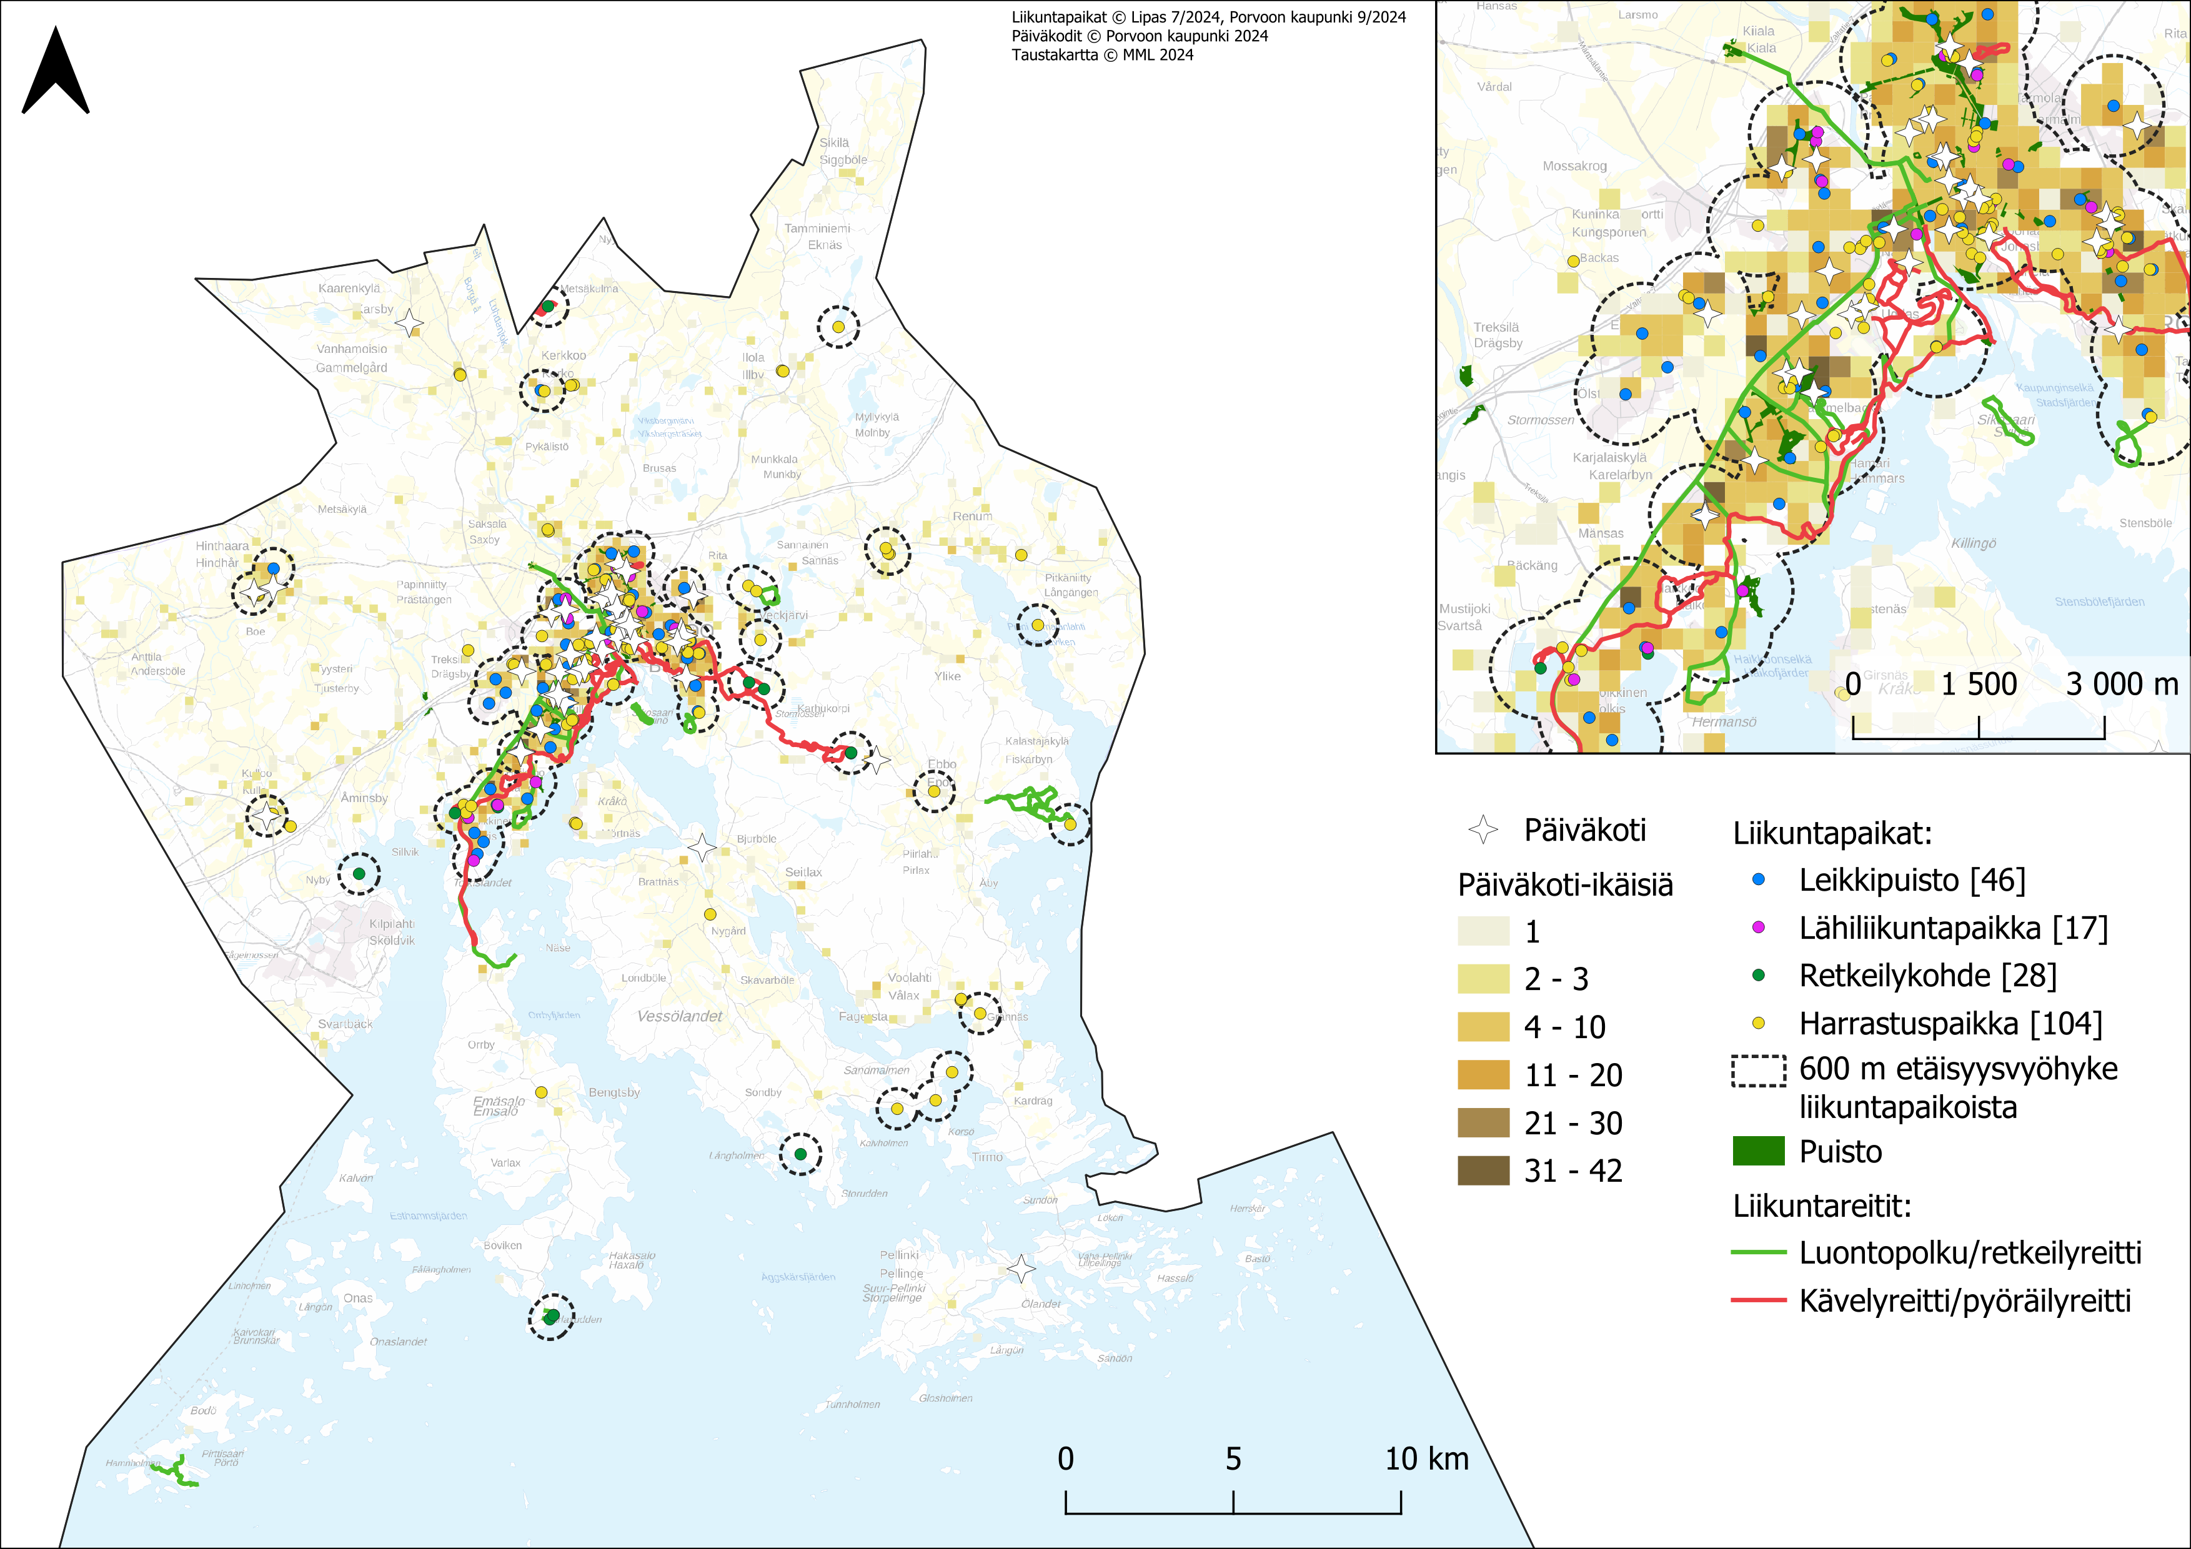
Päiväkoti-ikäisten liikuntapaikat
Päiväkoti-ikäisten liikuntapaikoiksi on määritelty kaikki leikkipuistot ja lähiliikuntapaikat. Päiväkotien omat pihat toimivat myös päiväkoti-ikäisille tärkeinä liikuntapaikkoina.
Kunnallisten päiväkotien pihoille saa mennä leikkimään ja pelaamaan silloin, kun ne eivät ole auki ja täten ne täydentävät kaupungin leikkipaikkaverkostoa.
Näiden liikuntapaikkojen pääasiallisia käyttäjiä ovat vanhemmat nuorten lasten kanssa ja päiväkotiryhmät.
Tarkasteluun on valittu Porvoon 0–6-vuotiaiden lasten asuinpaikat. Näitä oli vuoden 2021 lopussa 3 213, joista 2 631 kpl eli 81,9 % asuu 600 m säteellä jostakin lähiliikuntapaikasta.
Lähiliikuntapaikkojen lisäksi päiväkoti-ikäisille soveltuvat ohjatun liikunnan harrastuspaikat on korostettu kartalla. Näitä ovat mm. uimahalli, liikuntasalit ja pallokentät, joissa on mahdollista palloilla ja luistella omatoimisesti vanhempien kanssa.

Slide 29
Nykytila-analyysi
Liikuntapaikkojen saavutettavuus

Slide 30
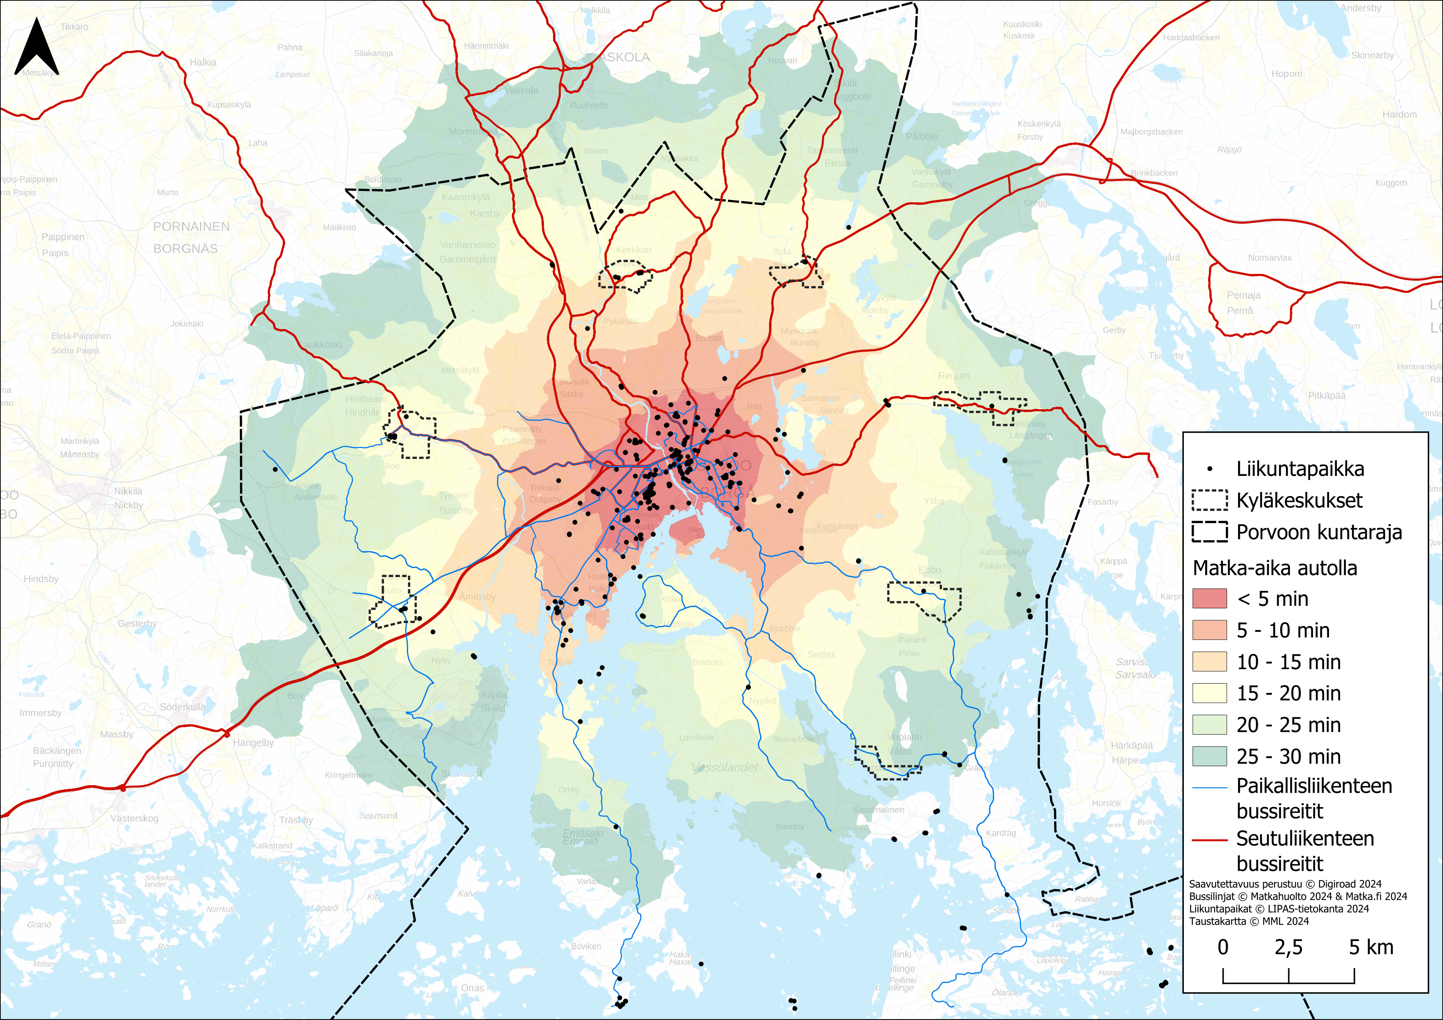
Saavutettavuus autolla ja paikallisliikenteellä
Saavutettavuus on laskettu matka-aika arviona, jossa keskustan liikuntapaikka-keskittymät, Porvoon liikuntahalli ja Kokonniemen urheilukeskus, ovat kohteina. Kartan perusteella voi arvioida matka-aikaa keskustan ulkopuolelta keskustan liikuntapaikkoihin.
Matka-ajan arvio perustuu keskinopeuteen.
Karttaa luetaan siten, että kaikista sijainneista tummimman punaisen vyöhykkeen sisällä on alle 5 minuutin matka liikuntapaikkakeskittymään.
Seuraava tumman oranssi vyöhyke ilmaisee yli 5:n ja alle 10 minuutin välille jäävää matka-aikaa. Vaaleampi oranssi vyöhyke taas on yli 10 min, mutta alle 15 min ajomatkan päässä.
Kartta on yleistys matka-ajoista, eikä se ota huomioon mm. ruuhka-aikoja, liikennevaloja taikka pysäköintiin menevää aikaa.
Kartta on tehty yksityisautoilua ajatellen, ja joukko-liikenteen linjojen matka-aikaa voi osittain arvioida laskelmien perusteella.
Joukkoliikenteen reittien sijainnit kuitenkin kertovat yhteyksistä asuinalueiden ja liikuntapaikkojen välillä ja liikuntapaikkojen sijainnista tieverkkoon nähden.

Slide 31
Saavutettavuus autolla
Arviosta nähdään, että Porvoon keskustaan on matkaa enintään puoli tuntia melkein kaikkialta Porvoosta.
Porvoon alakeskukset (mustalla katkoviivalla) ovat pääosin alle 20 min ajomatkan päässä keskustan liikunta- ja harrastuspaikoista.
Saaristossa on paljon virkistyspaikkoja, joihin ei ole pääsyä autolla.
Joukkoliikenteen linjat helpottavat liikkumista varsinkin keskusta-alueella, jossa useat linjat kulkevat keskustan ja asuinalueiden välillä. Paikallisliikenne kulkee myös saaristoon ja virkistysalueille.
Matka-aika keskustasta | Liikuntapaikat | Yhteensä
Ydinkeskusta | 167 | 167
5 – 10 min | 41 | 208
10 – 15 min | 10 | 218
15 – 20 min | 33 | 251
20 – 25 min | 7 | 256
25 – 30 min | 11 | 269
Yli 30 min | 49 | 318

Slide 32
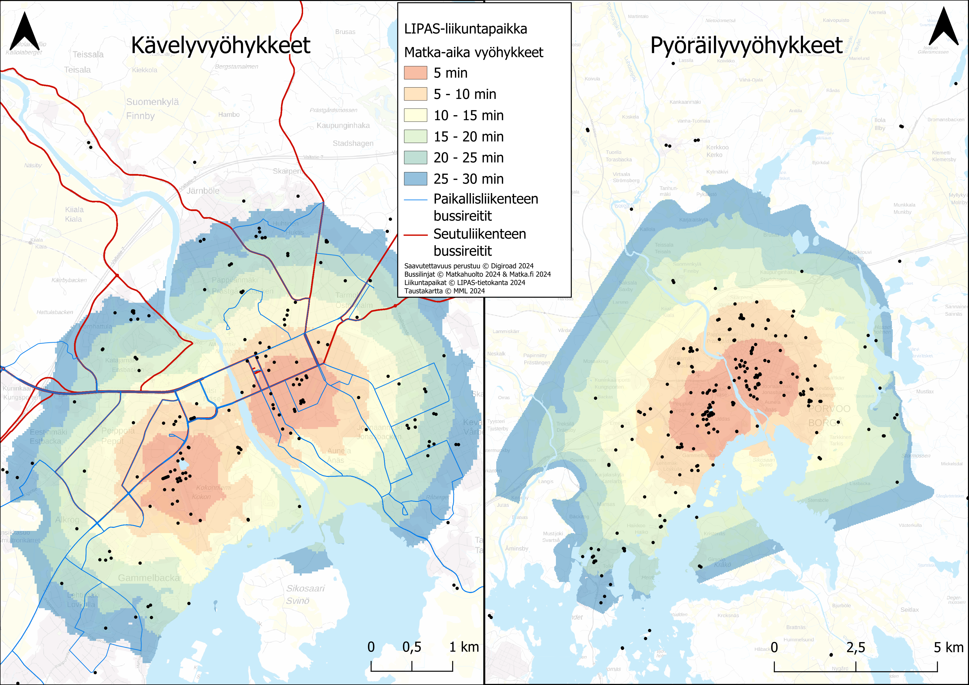
Saavutettavuus kävellen ja pyörällä
Saavutettavuuden lähtökohdat ovat liikuntapaikkakeskukset Porvoon keskustassa ja Kokonniemellä.
Keskustan liikuntapaikat sijaitsevat noin 3 km säteellä keskustasta.
Matka-aika keskustasta | Liikuntapaikat kävellen | Yhteensä | Liikuntapaikat pyörällä | Yhteensä
Ydinkeskusta | 49 | 49 | 94 | 94
5 – 10 min | 26 | 75 | 70 | 164
10 – 15 min | 16 | 91 | 12 | 176
15 – 20 min | 21 | 112 | 18 | 194
20 – 25 min | 26 | 138 | 19 | 213
25 – 30 min | 21 | 159 | 3 | 216
Yli 30 min | 159 | 318 | 102 | 318

Slide 33
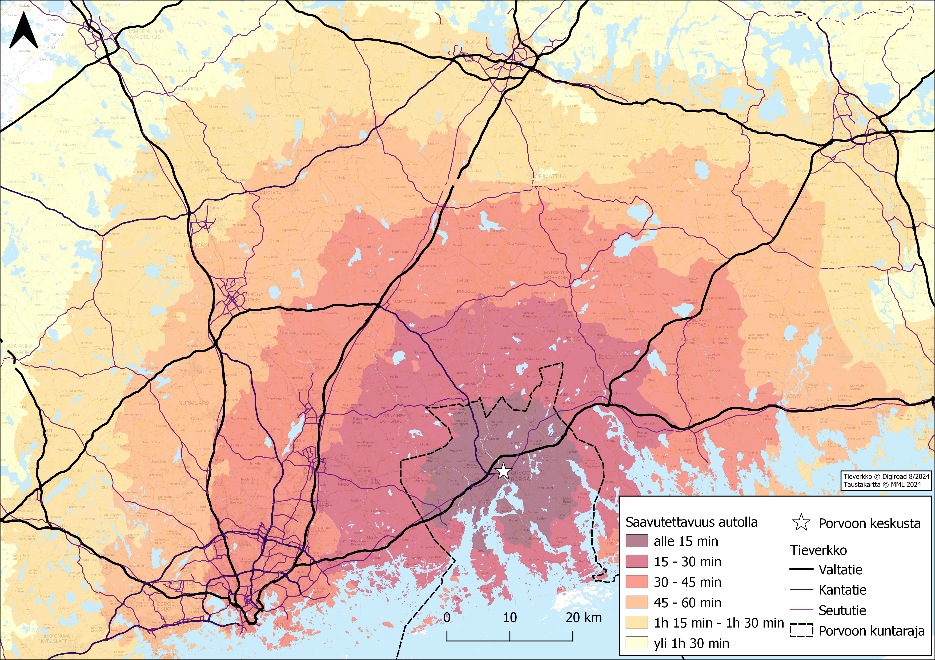
Kilpailutason liikuntapaikkojen saavutettavuus
Kilpailutason liikuntapaikat Porvoon keskustassa sijaitsevat hyvien liikenneyhteyksien päässä myös kauempaa tulevia harrastajia ajatellen.
Matka-aika | Asukkaita vyöhykkeillä | Asukkaita yhteensä
Alle 15 min | 48 547 | 48 547
15 – 30 min | 54 524 | 103 071
30 – 45 min | 1 018 923 | 1 121 994
45 min – 1 h | 426 212 | 1 548 206
1 h – 1 h 15 min | 357 979 | 1 906 185
1 h 15 min – 1 h 30 min | 185 933 | 2 092 118

Slide 34
Liikuntapaikkojen esteettömyys
Liikunta- ja ulkoilupaikkojen esteettömyydessä on parannettavaa.
Esteettömyys liikuntapaikkojen näkökulmasta liittyy niiden saavutettavuuteen ja helppokulkuisuuteen. Esteettömyyttä voidaan ulkotiloissa parantaa mm. tasaisilla pintamateriaaleilla, poistamalla kiveyksiä, lisäämällä kaiteita, valaisemalla pihoja ja ulkoilureittejä, kulkurampeilla, esteettömiin pysäköintipaikkoihin sekä automaattiovilla ja opasteilla. Sisätiloissa esteettömyyttä nostavat kaiteiden ja kulkuramppien lisääminen sekä hissit. Tiloissa tulisi kiinnittää huomiota riittävään avaruuteen, valoisuuteen ja tilan akustiikkaan.
Liikuntapaikkojen esteettömyys on todella paikkakohtaista: esim. ulkoliikuntapaikoissa pinnanmuodot, maaperä, kiveykset ja portaat sekä valaistuksen puute vaikuttavat liikuntapaikkojen saavutettavuuteen ja niiden käyttömahdollisuuksiin, joten minkään tyypin liikuntapaikkoja ei suoraan voi määritellä esteettömiksi.
Porvoon kaupungin verkkosivuilta ei ole löydettävissä esteettömiä liikuntapaikkoja. Varlaxuddenin esteetön reitti löytyy Google-haulla.
Kaupunkilaiskyselyssä toivottiin lisää esteettömiä liikuntapaikkoja ja luontopolkuja. Esteettömyys palvelee liikuntarajoitteisia, ikääntyneitä ja lapsiperheitä.
Aurorahalli, jäähalli, Kokonhalli, Porvoon uimahalli ja Porvoon urheiluhalli on tutkittu Porvoon esteettömyyskartoituksessa (2012).

Slide 35
Nykytila-analyysi
Kyläalueiden tarkastelu

Slide 36
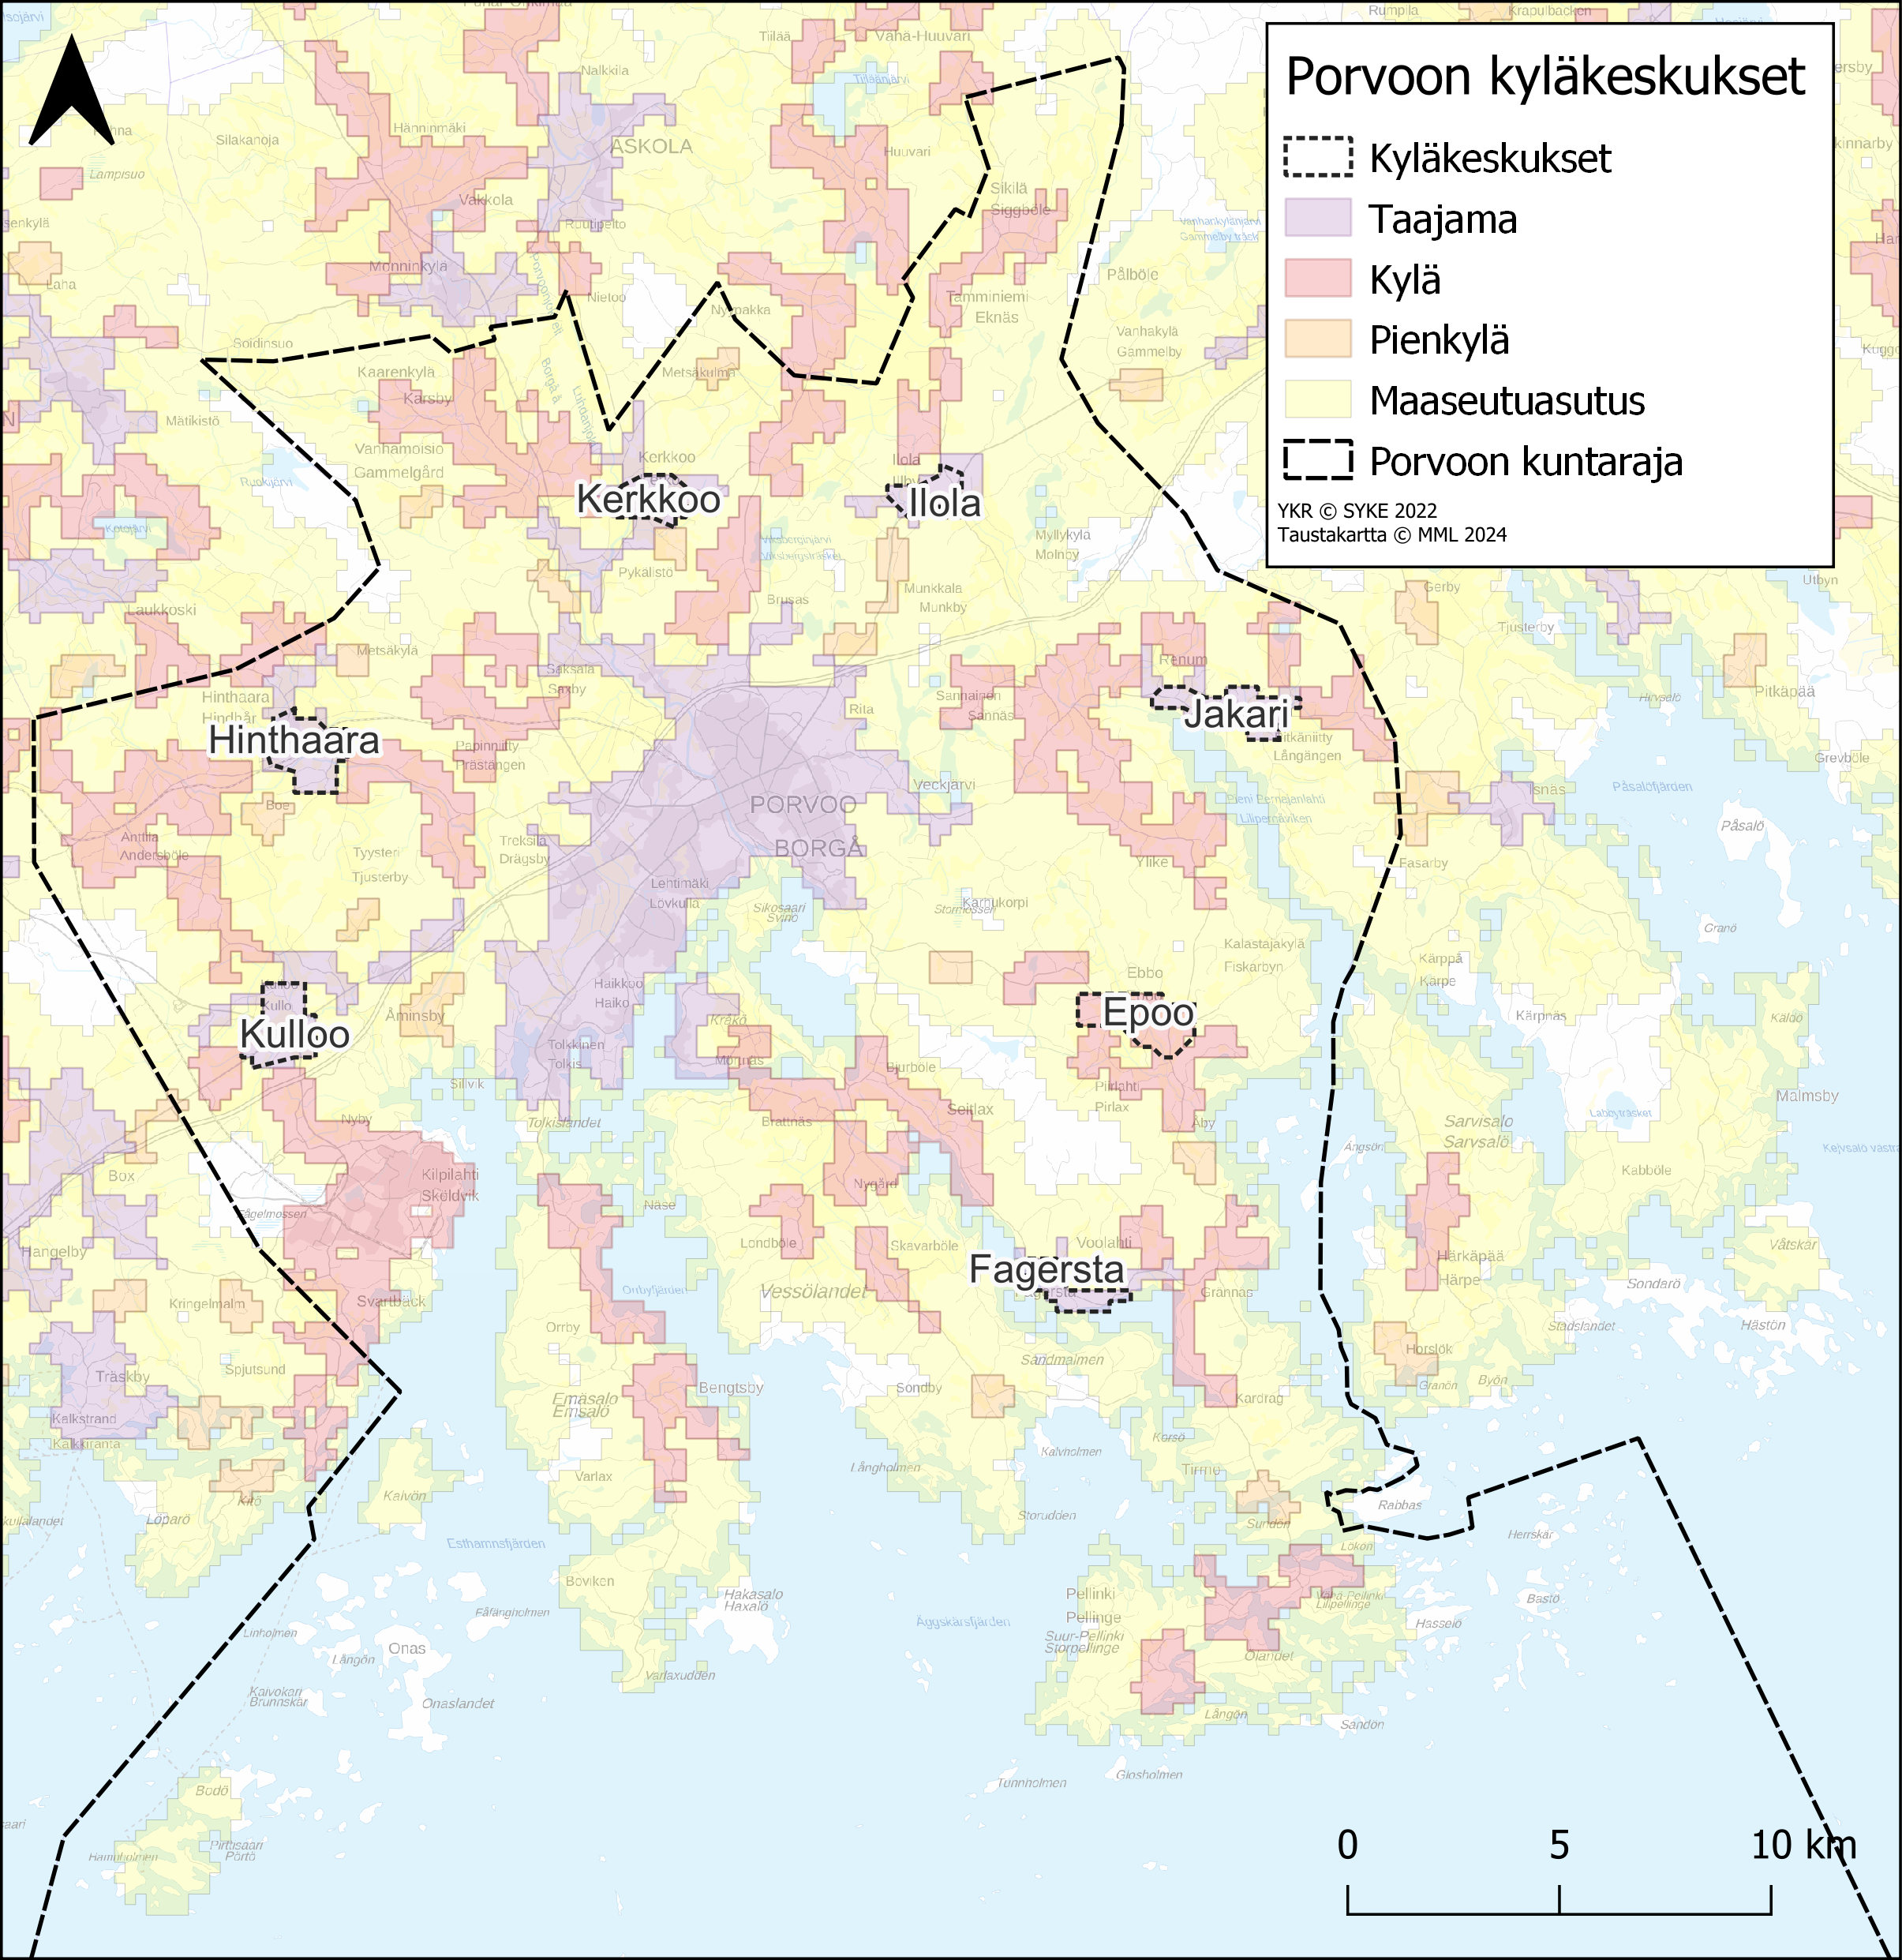
Porvoon kylät
Porvoossa on noin 80 historiallista kylää, joista kylärakenne-ohjelmassa vuonna 2014 palvelukyliksi määriteltiin Kulloo, Hinthaara, Kerkkoo, Ilola ja Epoo sekä Fagersta–Gäddrag kyläkeskittymä.
Kylät muodostavat omia taajamakeskittymiään keskustaajaman ulkopuolelle
Kyläaluetarkasteluun on valittu yllämainitut palvelukylät sekä YKR-aineiston perusteella myös taajamaksi luokiteltu Jakarin taajama.

Slide 37
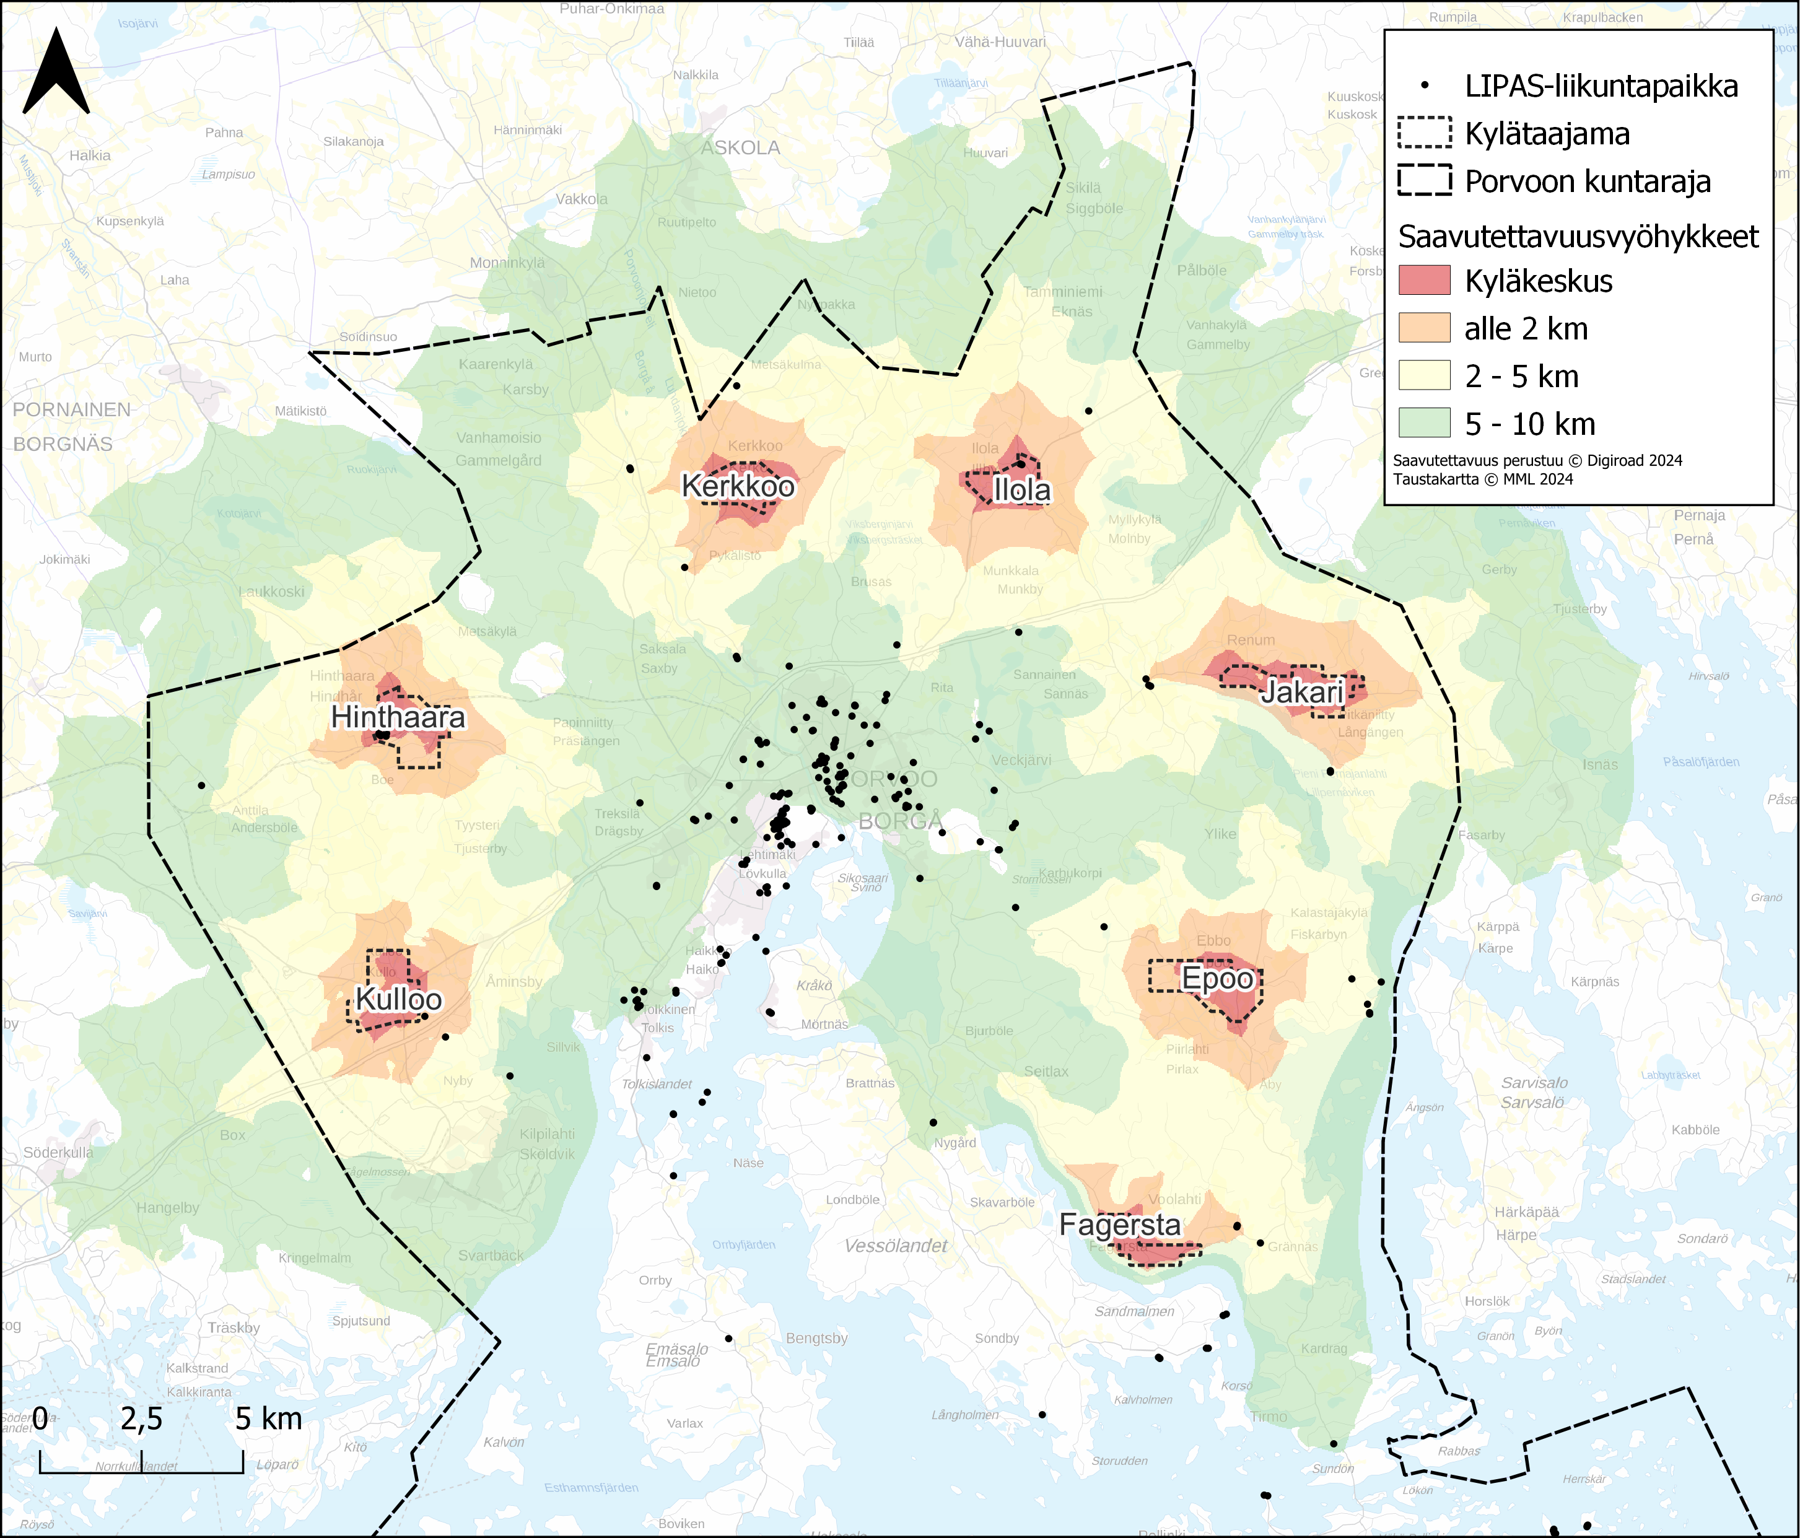
Kylien saavutettavuus-vyöhykkeet
Kyläalueet sijaitsevat etäällä suhteessa suurimpaan osaan Porvoon liikuntapaikoista.
Paikallisten lähiliikuntapaikkojen merkitys on suuri kylien asukkaille arkiliikunnan kannalta.
Keskustan liikuntapaikat ovat pääosin alle 10 km päässä kylätaajamista.

Slide 38
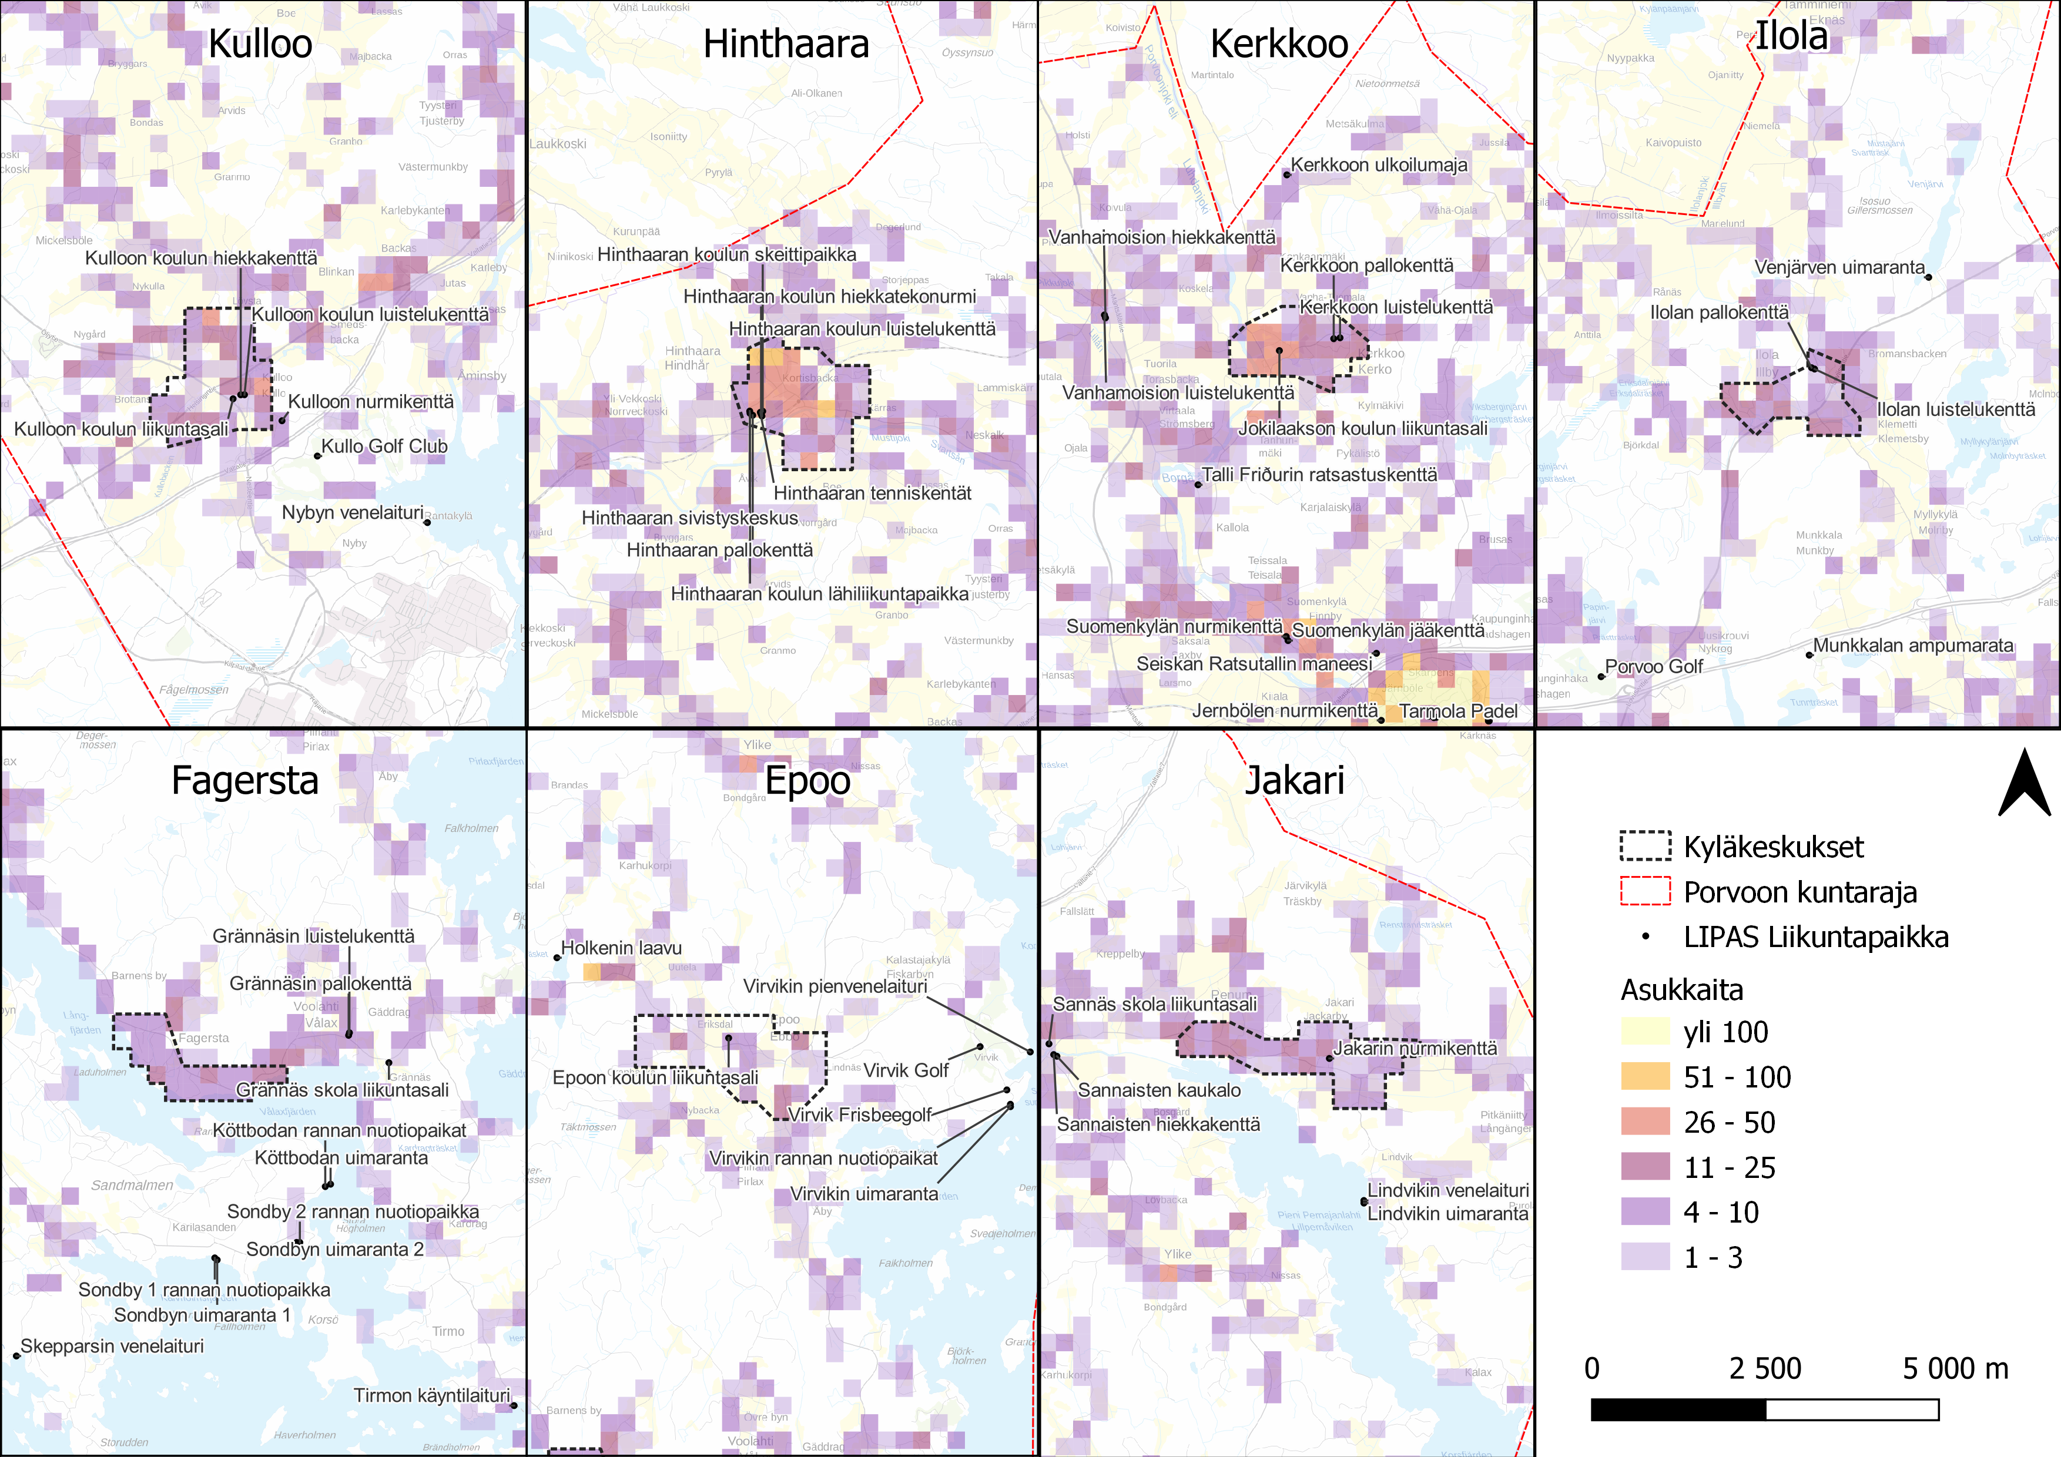
Kylien asukkaat ja liikuntapaikat
Näiden liikuntapaikkojen pääasiallisia käyttäjiä ovat lähialueiden asukkaat.
Kylien liikuntapaikat koostuvat lähinnä omatoimisen liikunnan paikoista ja lähiliikuntapaikoista eli hiekka- ja pallokentistä sekä ulkoilu- ja virkistyskohteista.
Monissa kylissä paikallisen koulun liikuntasali toimii alueen ainoana sisäliikuntapaikkana.

Slide 39
Kyläalueiden tarkastelu
Yhteenveto kyläalueiden asukkaiden ja lähiliikuntapaikkojen määristä:
Laskettu tutkimalla, mitkä asukkaat ja liikuntapaikat ovat lähimpänä mitäkin kylää.
 | Kulloo | Hinthaara | Kerkkoo | Ilola | Epoo | Fagersta | Jakari
Kyläkeskus as. | 223 | 639 | 412 | 237 | 92 | 146 | 256
Kyläkeskus lp. | 3 | 7 | 3 | 2 | 1 | 0 | 1
500 m – 2 km as. | 349 | 407 | 357 | 241 | 156 | 132 | 259
500 m – 2 km lp. | 1 | 0 | 0 | 0 | 0 | 2 | 0
2 – 5 km as. | 737 | 635 | 828 | 314 | 292 | 303 | 587
2 – 5 km lp. | 1 | 0 | 4 | 1 | 5 | 1 | 5
5 – 10 km as. | 7 319 | 12 845 | 12 991 | 1 688 | 3 967 | 382 | 1 166
5 – 10 km lp. | 27 | 27 | 25 | 14 | 14 | 3 | 8

Slide 40
Poimintoja kyselyistä

Slide 41
Poimintoja kaupunkilaiskyselystä
Kysely oli vastattavissa elokuun -24 kahtena viimeisenä viikkona. Kyselyyn vastasi 383 vastaajaa.
Eniten vastaajia oli Porvoon keskustasta ja sen läheisyydestä. Kylistä eniten vastauksia oli Kulloonkylästä ja Hamarista.
Vastaajien mielestä lähivuosina kaupungin pitäisi suunnata kehittämistoimenpiteitä ja- resursseja erityisesti lasten ja nuorten omatoimisen liikunnan olosuhteiden kehittämiseen ja kuntoliikuntaolosuhteiden kehittämiseen.

Slide 42
Tarpeet kylittäin/alueittain
Peippola (4 mainintaa)
Tarvetta kuntoilupaikalle sekä lasten leikki/harrastealueelle
Olemassa oleva kenttä huonossa kunnossa, olisi paljon lapsiperheitä alueella
Peippolan maauimala likainen
Hornhattula (7 mainintaa)
Frisbeegolfradan kehittäminen ja laajentaminen
Hornhattulan kenttä huonossa kunnossa
Yksittäiset kommentit eri alueisiin liittyen
Lapsille leikki-paikka länsirannalle
Ulkoliikuntapaikka Ernestas-Mansikkasuo-Eestinmäki akselille.
Pienpeliin tekonurmikentät Hamarin koululle lapsille ja nuorille
Hinthaaraan paremmat ulkoliikuntapaikat
Koripallokenttiäkeskustan alueelle
Ernestasin/Eestinmäen alueelta puuttuu ulkokuntosali mahdollisuus.
Epooseen yleiskäyttöinen pieni kenttä
Sannaisista/Jakarista puuttuu kunnollinen ulkosali
Ilolan urheilukenttä on erittäin tärkeä lähialueen urheilupaikka
Puromäen/Omenatarhan/Tarmolan alueelle ulkokuntoilupaikka.
Kulloo (52 mainintaa)
Urheilukentän lisäksi kaivataan ulko-/lähiliikuntapaikkaa ja pururataa/latuja.
Kulloon nurmikenttä aktiivisessa käytössä, mutta huonossa kunnossa
Laidat puuttuvat Kulloon jääkentältä, jääkenttää pidetään yllä vapaaehtoisvoimin
Nuorten liikuntamahdollisuudet Kulloossa heikot
Gammelbacka (5 mainintaa)
Gammelbackaan ulkokuntosali
Kerkkoo (4 mainintaa)
Monipuolisempi ulkoliikuntasali
Urheilukenttä koulun vieressä
Frisbeegolfrata
Kevätkumpu (4 mainintaa)
Toinen ulkokuntosali
Ulkoliikuntatiloja leikkipuistojen yhteyteen
Tolkkinen (4 mainintaa)
Tolkkisten kentän/kaukalon laidalla pitäisi olla pukukopit
Kuntosali olisi hyvä

Slide 43
Poimintoja seurakyselystä ja -foorumista
Kysely oli vastattavissa elokuun -24 kahtena viimeisenä viikkona. Kyselyn sähköinen vastauslinkki lähetettiin suoraan seuroille ja yhdistyksille sähköpostitse.
Kyselyyn saatiin 31 vastausta.
Tyytyväisimpiä seurat olivat heidän käytössä olevien harjoitus/liikuntatilojen saavutettavuuteen ja harjoitusaikoihin.
Tyytymättömimpiä seurat olivat heidän käytössä olevien harjoitus/liikuntatilojen mahdollisuuksien ympärivuotisuuteen ja harjoitus/liikuntatilojen laatuun sekä mahdollisuuteen järjestää tapahtumia ja kilpailutoimintaa.
Lähiliikuntapaikat esimerkiksi koulujen ympäristössä ovat tärkeitä, jotta lapset pystyvät liikkumaan itsenäisestikin helppoihin tuttuihin paikkoihin liikkumaan.
Tällä hetkellä koetaan hyvänä, että eri lajit ovat keskitettyinä eri halleihin mikä helpottaa logistiikkaa ja valmentajien työskentelyä. Lajien omat tukikohdat olisivat tärkeitä (varusteiden varastointi, valmentajien liikkuminen).
Kehitettäisiin mahdollisen monipuolisia ja monikäyttöisiä liikuntapaikkoja.
Jos suunnitellaan uusia tiloja, tulisi ne rakentaa täysimittaisiksi, jotta niistä olisi hyötyä. Esimerkiksi jokaisessa koulussa voisi olla täysimittainen kenttä, joka soveltuu moneen lajiin.
Seurat haluavat mieluusti olla mukana liikuntapaikkojen suunnittelussa ja ottavat myös selvää tarvittaessa muilta liitoilta/seuroilta Suomesta ja jopa Euroopasta verrokkikohteista.

Slide 44
Poimintoja oppilaitoskyselystä
Oppilaitoskyselyyn saatiin 21 vastausta. Vastaajat olivat rehtoreita ja luokanopettajia. Joistakin kouluista oli useampi vastaaja.
Suurin osa vastanneista edusti alakoulua.
Suurin osa vastaajista olivat tyytyväisiä Porvoon kaupungin olosuhteisiin opetussuunnitelman mukaisen liikunnan opetuksen toteuttamiseen ja oppilaitoksen pihan olosuhteisiin.
Oppilaitokset kaipaavat mahdollisimman monipuolisia tai –käyttöisiä alueita, jotka aktivoivat oppilaita liikkumiseen.
Joissakin kouluissa pihan olosuhteet ovat päässeet huonoon kuntoon tai koulun sisäliikuntatiloissa on sisäilmaongelmia.
Oman koulun pihan ja sisätilojen lisäksi koulut käyttävät laajasti lähialueen liikuntapaikkoja hyödyksi opetuksessa, kuten lähialueiden hiihtolatuja, urheilukenttiä, lähimetsiä, suunnistuksen paikkoja ja kauempana sijaitsevia paikkoja, kuten uimahallia, ulkoilualueita, tekojäitä ja jäähallia.
Vastaajista 62 % oli sitä mieltä, että koulun pihalla on pelialue ja riittävästi muita toimintapaikkoja.
Vastaajista 62 % oli sitä mieltä, että koulun sisäliikuntatilat ovat riittävät koulun tarpeisiin.
Vastaajien mielestä lapset ja nuoret liikkuvat liian vähän. Annettaessa mahdollisuus liikkumiseen lapset liikkuvat.

Slide 45
Liikuntapaikkojen luokittelu

Slide 46
Liikuntapaikkojen luokittelun perusteet
Liikuntapaikat on luokiteltu Excel-tiedostoon. Tiedosto toimii työkaluna kaupungin liikuntapaikkaverkon suunnittelussa.
Liikuntapaikat on luokiteltu käytön-, monipuolisuuden, sijainnin ja suoritustason (mestaruustaso, kv-kisat, seurataso vai harrastajat) perusteella A-D luokkiin.
Liikunta- ja suorituspaikat, joita käytetään paljon (lajit, käyttäjät) ja joissa järjestetään kansainvälisen ja Suomen mestaruustason tapahtumia. Esimerkiksi keskusurheilukenttä, jäähalli jne.
Seuratason/koulujen käyttämät suorituspaikat, joissa käyttö on ohjattua, edellyttää ajanvarausta ja jatkuvaa ylläpitoa. Esimerkkinä tekojäät, -nurmikentät, koulujen liikuntahallit
Harrastetason paikat, joissa käyttö on satunnaista ja perustuu omaehtoisuuteen. Esimerkiksi kaupunginosien omat ladut, pallokentät. Yhden kilometrin säteellä liikuntapaikasta sijaitsee vähintään 500 asukasta tai on koulun lähellä.
Liikuntapaikkojen käyttö on satunnaista, omaehtoista ja vähäistä. Kaupungin ylläpidon jatkamista voidaan tarkastella.

Slide 47
Liikuntapaikkojen luokittelu
A. Liikunta- ja suorituspaikat, joita käytetään paljon (lajit, käyttäjät) ja joissa järjestetään kansainvälisen ja Suomen mestaruustason tapahtumia. Näitä ovat (yht. 12 kpl) mm.
Porvoon urheiluhalli
Uimahalli
Jäähallit
B. Seuratason/koulujen käyttämät suorituspaikat, joissa käyttö on ohjattua, edellyttää ajanvarausta ja jatkuvaa ylläpitoa. Näitä ovat (yht. 111 kpl) mm.
Koulujen liikuntahallit
Seurojen harrastustoiminnan liikuntahallit
Useat nurmi- ja hiekkakentät, myös talvisin tekojääkentät
C. Harrastetason paikat, joissa käyttö on satunnaista ja perustuu omaehtoisuuteen. Esim. kaupunginosien omat ladut, pallokentät. Näitä ovat (yht. 91 kpl) mm.
Kaupungin lähiliikuntapaikat
Kaupunginosakohtaiset nurmi- ja hiekkakentät, joilla ei ole säännöllistä käyttöä kouluilta tai seuroilta
Uimarannat, venelaiturit ja useat retkeilykohteet
Omaehtoiset harrastuspaikat, kuten skeittaus ja frisbeegolf
D. Liikuntapaikkojen käyttö on satunnaista, omaehtoista ja vähäistä. Kaupungin ylläpidon jatkamista voidaan tarkastella. Näitä ovat (yht. 56 kpl) mm.
Lähekkäin sijaitsevat saman tyypin liikuntapaikat
Osittain jo muun tahon, kuten yhdistyksen ylläpitämät kohteet mm. saariston retkeilykohteet
Harvaan asuttujen alueiden liikuntapaikat, jotka eivät ole koulun tai seuran käytössä

Slide 48
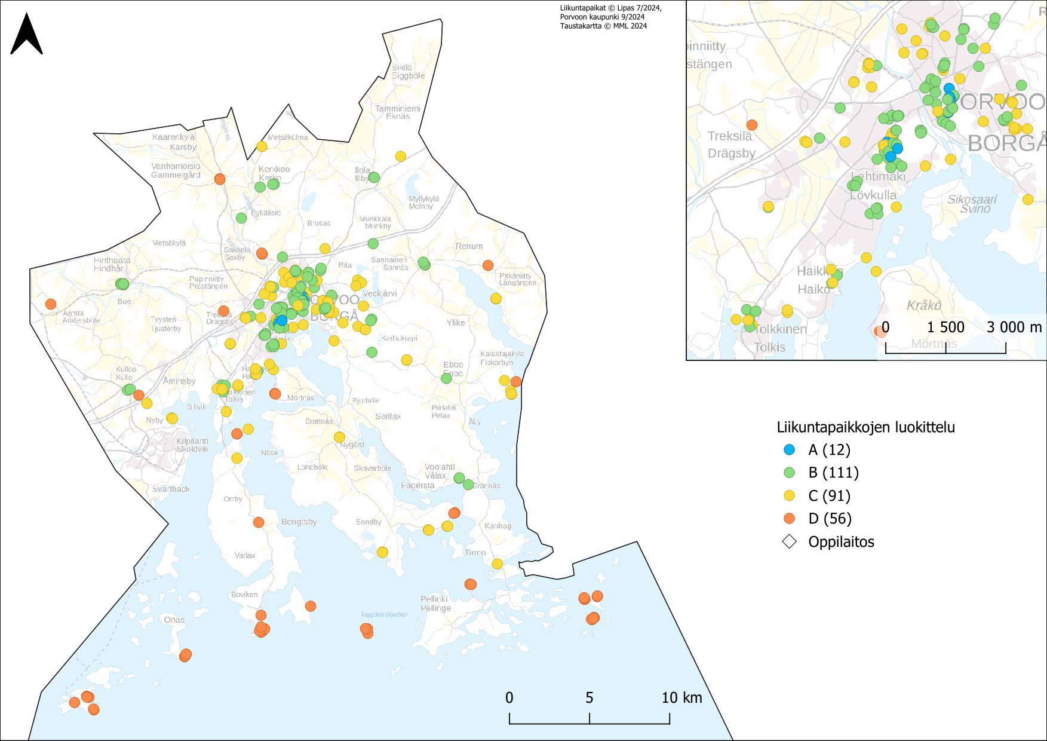
Liikuntapaikkojen luokittelu
Liikuntapaikkojen luokittelussa on otettu huomioon liikuntapaikkojen sijainti suhteessa käyttäjäryhmiin ja kouluihin sekä käyttäjämäärät.
Liikuntapaikan soveltuvuus (koko, kunto, varustelu) eri lajiryhmille, sekä sijainti suhteessa muihin saman lajin harrastuspaikkoihin.
Kyläalueilla korostuu vähäisten liikuntapaikkojen merkitys kylätaajamien asukkaille.
Saaristossa on paljon D-luokan liikuntapaikkoja, jotka ovat pääosin veneilyn palvelupaikkoja ja ruoanlaittopaikkoja. Monet saarien liikuntapaikoista ovat yhdistysten ylläpitämiä.
Muita D-luokan paikkoja ovat haja-asutuksen alueella ja vähällä käytöllä olevia liikuntapaikkoja, joiden ympärillä ei ole paljoa, tai ei ollenkaan asutusta.

Slide 49
D-luokan liikuntapaikat
Kaupungin ylläpitämiä D-luokan liikuntapaikkoja on yhteensä 17.
Suomenkylän nurmikenttä (ja jääkenttä)
Ernestan nurmikenttä
Jakarin nurmikenttä
Kråkön luistelu- ja pallokenttä
Vanhamoision luistelu- ja hiekkakenttä
Emäsalon pallokenttä
Kulloon nurmikenttä
Köttbodan uimaranta
Köttbodan rannan nuotiopaikka
Edesvikenin käyntilaituri
Sandholmsuddenin nuotiopaikka
Långholmen (ruoanlaittopaikka)
Mellerstholmen (ruoanlaittopaikka)
Norrholmen (ruoanlaittopaikka)
Söderholmen (ruoanlaittopaikka)
Virvikin pienvenelaituri
Mäntysaari (ruoanlaittopaikka)

Slide 50
Johtopäätökset ja suositukset

Slide 51
Johtopäätöksiä
Porvoon liikuntapaikat ovat nykytilanteessa sijoittuneet hyvin suhteessa väestöön.
Liikuntapaikat ovat keskittyneet pääosin koulujen läheisyyteen ja koulut hyödyntävät monipuolisesti liikuntapaikkoja koulun ympäristössä.
Päiväkotien pihat täydentävät liikuntapaikkaverkkoa siellä, missä 0-6 vuotiaiden lasten määrä on suurin.
Lapsiperheitä voidaan olettaa muuttavan niille alueille, missä on yhdyskuntarakennetta ja uusille kehitettäville alueille, kuten Gammelbackaan, Meritullin ja Kevätlaaksonrinteeseen. Myös alueille, minne rakentuu uusia pientaloja on syytä tarkastella ja kehittää lasten ja nuorten liikuntapaikkoja.
Esteettömiä ja ikääntyneille suunnattuja liikuntapaikkoja on Porvoossa vähän.
Kylien liikuntapaikat ovat tärkeitä siellä asuville ihmisille. Suurimmassa osassa kyliä liikuntapaikat ovat pääsääntöisesti koulujen ympäristössä olevia liikuntapaikkoja. Heikoin tilanne liikuntapaikkojen osalta määrissä on Fagerstassa, Jakarissa ja Ilolassa.
Asukkaat toivovat eniten nykyisten liikuntapaikkojen kunnostusta ja varustuksen parantamista, ulkokuntoilupaikkoja eri puolille kaupunkia, monikäyttöisiä koko perheen liikuntapaikkoja sekä tekojäitä.
Eri lajien tarpeisiin ei ole tarpeeksi täysmittaisia kenttiä ja harjoitusmahdollisuuksia. Kokonniemen liikuntakeskuksen toivotaan osaltaan ratkaisevan tätä haastetta.
Kyselyistä ja seurafoorumista kerättyjen tietojen mukaan Porvoosta puuttuu täysmittainen ympärivuotisesti hyödynnettävissä oleva jalkapallokenttä, yleisurheilun harjoittelun olosuhteet ovat puutteellisia ja ympärivuotiset harjoittelumahdollisuudet puuttuvat, mailapelihalli, kyodon harjoittamiseen tarpeeksi suuri tila ja täysimittainen frisbeegolfrata.
Kerättyjen tietojen mukaan monet lajit tarvitsisivat lisää harjoitusvuoroja. Erityisesti jäälajit, käsipallo ja sulkapallo.

Slide 52
Visio Porvoon liikuntapaikkaverkon tulevaisuudesta
Porvoon liikuntapaikkaverkkoa halutaan kehittää vastaamaan asukkaiden tarpeita tasapuolisesti mahdollisimman hyvin.
Liikuntapaikkaverkko, joka
sopii kaikenikäisille,
on monipuolinen ja monikäyttöinen,
vastaa väestökehityksen tarpeisiin,
luo yhteisöllisyyttä ja edellytyksiä liikkuvaan elämään.
Kehittämisessä tulisi huomioida seuraavat yleiset perusteet:
suorituspaikan kunto ja tarvittavat korjaukset,
käyttäjäpalaute,
kasvavat lajit ja käyttöasteen seuranata,
kilpastandardit menestyvillä lajeilla,
esteettömyys,
laajemmat kehityshankkeet,
yhdyskuntarakenteen kehitys ja tulevaisuuden suunnitelmat (yleiskaava, yms.).
Palveluverkkoa voidaan kehittää kasvavilla kaupunkialueilla ja toisaalta tehostaa hiljenevillä alueilla, ottaen huomioon kylien tarpeet ja yksittäisten liikuntapaikkojen merkitys kylille.
Vähällä käytöllä olevia ja huonokuntoisia liikuntapaikkojen käyttöedellytyksiä tulisi tarkastella ja parantaa säilytettävien liikuntapaikkojen laatua ohjaamalla niihin investointeja.
Kehittämisessä tulisi painottaa erityisesti asukasmäärältään kasvavia alueita ja panostaa monipuolisiin liikuntakeskuksiin ja aluekeskuksiin, kuten Kokonniemen liikuntakeskus ja koulujen ja päiväkotien sekä niiden ympäristöjen merkitys liikuntapaikkaverkossa.
Ennen liikuntapaikkakohtaisia päätöksiä, tulisi tehdä tarkempi selvitys esimerkiksi eri liikuntapaikkaluokkien toimintaedellytyksistä sisältäen esimerkiksi kunto-, ylläpito- ja investointikustannusarviot sekä tulevaisuuden, yhdyskuntarakenteen kehityksessä syntyvä paineet.
Investointi- ja korjausvelkaselvityksen laadinta.

Slide 53
Suositukset liikuntapaikkaverkon jatkokehittämiseen 1/2
Suositukset ovat ehdotuksia, jotka pohjautuvat selvityksessä koottuun nykytilaan ja asukkaiden sekä seurojen näkemyksiin ja tarpeisiin.
Olemassa olevan liikuntapaikkaverkon tason nosto ja monipuolistaminen
Monet liikuntapaikat kaipaavat kunnostusta tai päivittämistä. Asukkaille jo tuttuja liikuntapaikkoja voidaan monipuolistaa, siten että ne palvelisivat mahdollisimman laajaa joukkoa ja eri ikäryhmiä. Liikuntapaikkojen ja leikkipaikkojen yhteyteen on esimerkiksi toivottu monipuolisia kuntoilulaitteita.
Kylien liikuntapaikkojen turvaaminen
Kylien liikuntapaikoilla on iso merkitys kylien asukkaille ja yhteisöille. Etenkin lapsille tarkoitetut matalan kynnyksen lähiliikuntapaikat ovat tärkeitä nuorten liikunnan edistämisen kannalta.
Seurojen tietotaidon hyödyntäminen suunnittelutyössä
Seuroilla on laaja osaaminen ja tieto lajiensa kehittymisestä ja erityistarpeista. Seurojen tietotaitoa on hyvä hyödyntää uusien liikuntapaikkojen-, salien ja koulujen tilojen suunnittelussa alusta lähtien. Seuratoiminnan kannalta lajien keskittämistä tiettyihin liikuntapaikkoihin kannatetaan. Koulujen salit ovat seuroille tärkeitä.

Slide 54
Suositukset liikuntapaikkaverkon jatkokehittämiseen 2/2
Ikääntyneiden liikuntamahdollisuuksien edistäminen
Porvoon väestö ikääntyy ja ikääntyvien mahdollisuudet matalan kynnyksen liikuntaan on hyvä ottaa huomioon liikuntapaikkojen suunnittelussa. Selvityksen mukaan senioreiden tarpeet tulisi ottaa huomioon lisäämällä ryhmälle suunnattuja saleja/salivuoroja, iäkkäille sopivia liikuntavälineitä liikuntapuistoihin ja penkkejä helpottamaan liikkumista luontopoluilla.
Kevyenliikenteen väylien edelleen kehittäminen
Kävely- ja pyöräilyreitistöjen kehittäminen tukee erinomaisesti arkiliikkumista ja omaehtoista liikkumista.
Helposti kevyenliikenteen keinoin saavutettavat lähiliikuntapaikat madaltavat kynnystä liikuntaan.
Uusien ja kehitettävien asuinalueiden huomioon ottaminen
Liikuntapaikkojen suunnittelu osana kaavoitusta kaupungin uusille ja kehitettäville asuinalueille. Erityisesti tulevien vuosien rakentaminen Meritullissa, Länsirannassa, Puistokadulla. Kehittyviä alueita ovat myös Gammelbacka, Kevätkummun reunalle Kevätlaaksoon ja Haikkoon.
Kylien kaltaisilla asuinalueilla, joissa on enemmän tilaa ja luontoa, voisi olla potentiaalia kehittää pienimuotoisia paikallisia liikuntapaikkoja tai ulkoliikuntapisteitä, mikäli alueen väestö kasvaa tai liikuntamahdollisuuksien tarve nousee.
Liikuntapaikkojen suunnittelun nivominen konkreettisesti osaksi maankäytön suunnitelmaa.

Slide 55
FCG

